Slide 1
第八章 输入输出系统

Slide 2
8.1 CPU与外设之间的信息交换方式 8.1.1 输入/输出接口与端口
外围设备的种类相当繁多，有机械式和电动式，也有电子式和其他形式。其输入信号，可以是数字式的电压，也可以是模拟式的电压和电流。从信息传输速率来讲，相差也很悬殊。
CPU通过I/O接口与外设连接
如何把高速工作的主机同不同速度工作的外围设备相连接，保证高速的主机和不同速度的外设之间的高效和可靠的交互。

Slide 3
8.1.1 输入/输出接口与端口
I/O接口是由半导体介质构成的逻辑电路 端口：命令口、状态口、数据口
编址方式：统一编址、独立编址
CPU的I/O操作实际上分为两个传输阶段： I/O接口与外设之间的数据传送 CPU与I/O接口之间的数据传送
I/O接口
CPU
CB
控制信号
外
设
控制口
状态口
状态信号
DB
寄存器
数据口
AB
数据

Slide 4
8.1.2 输入/输出操作的一般过程
输入设备同CPU交换数据
CPU把一个地址值放在地址总线上，选择某一输入设备；
CPU等候输入设备的数据成为有效；
CPU从数据总线读入数据，并放在一个相应的寄存器中。
输出设备同CPU交换数据
CPU把一个地址值放在地址总线上，选择某一输出设备；
CPU把数据放在数据总线上；
输出设备认为数据有效，从而把数据取走。
问题的关键在于：究竟什么时候数据才成为有效?
由于输入/输出设备本身的速度差异很大，因此，对于不同速度的外围设备，需要有不同的定时方式。

Slide 5
8.1.3 I/O接口与外设间的数据传送方式
1.速度极慢或简单的外围设备
采用无条件传送方式
对这类设备，如机械开关、显示二极管等等，CPU总是能足够快地作出响应。换句话说，对机械开关来讲，CPU可以认为输入的数据一直有效，因为机械开关的动作相对CPU的速度来讲是非常慢的，对显示二极管来讲，CPU可以认为输出一定准备就绪，因为只要给出数据，显示二极管就能进行显示，所以，在这种情况下，CPU只要接收或发送数据就可以了。

Slide 6
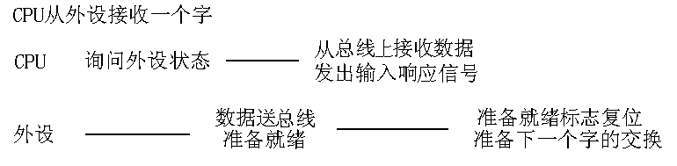
2.慢速或中速的外围设备
应答方式（异步传送方式）
由于这类设备的速度和CPU的速度并不在一个数量级，或者由于设备(如键盘)本身是在不规则时间间隔下操作的，因此，CPU与这类设备之间的数据交换通常采用异步定时方式。其定时过程如下：

Slide 7
3.高速的外围设备
同步传送方式
由于这类外设是以相等的时间间隔操作的，而CPU也是以等间隔的速率执行输入/输出指令的 ，因此，这种方式叫做同步定时方式。一旦CPU和外设发生同步，它们之间的数据交换便靠时钟脉冲控制来进行。

Slide 8
在计算机系统中，CPU管理外围设备有下面几种方式：
无条件传送方式（简单I/O方式）
程序查询（轮询）方式
程序中断方式
直接内存访问（DMA）方式
通道和输入/输出处理器
8.1.4 CPU与I/O接口之间的数据传送
利用下面例子理解CPU对I/O的控制方式
幼儿园老师带10个孩子，要给每个孩子分2块糖，假设孩子们把2块糖都吃完，分配方法如下：
（1）先给孩子甲一块糖，盯着甲吃完，然后给第二块，盯着甲吃完；在接着给孩子乙，…… 直到第10个孩子吃完2块糖。
（2）每人发一块糖吃，吃完举手，在发第二块，期间老师可以做其它事。
（3）每人发2块糖吃，吃完举手，期间老师做其它事。
（4）权力下发，交另一个人分管。

Slide 9
1. 无条件传送方式（简单I/O方式）
外设已具备了与CPU交换数据的条件，即外设已准备好与CPU交换数据。对输入设备而言，输入设备的数据已经准备就绪，CPU可以随时来读取这个数据。对输出设备而言，输出设备的数据接收寄存器已空，可以随时接收CPU送来的数据。
2. 程序查询（轮询）方式
所谓查询，就是询问外部设备的工作状态，通过这一状态来判定外设是否已具备了与CPU交换数据的条件，即外设是否已准备好与CPU交换数据。
程序查询方式是早期计算机中使用的一种方式。数据在CPU和外围设备之间的传送完全靠计算机程序控制，查询方式的优点是CPU的操作和外围设备的操作能够同步，而且硬件结构比较简单。但问题是，外围设备动作很慢，程序进入查询循环时将白白浪费掉CPU很多时间。CPU此时只能等待，不能处理其他业务。即使CPU采用定期地由主程序转向查询设备状态的子程序进行扫描轮询的办法，CPU宝贵资源的浪费也是可观的。因此当前除单片机外，很少使用程序查询方式。

Slide 10
3. 程序中断方式
中断是外围设备用来“主动”通知CPU，准备送出输入数据或接收输出数据的一种方法。
通常，当一个中断发生时，CPU暂停它的现行程序，而转向中断处理程序，从而可以输入或输出一个数据。当中断处理完毕后，CPU又返回到它原来的任务，并从它停止的地方开始执行程序。可以看出，它节省了CPU宝贵的时间，是管理I/O操作的一个比较有效的方法。中断方式一般适用于随机出现的服务，并且一旦提出要求，应立即进行。同程序查询方式相比，硬件结构相对复杂一些，服务开销时间较大。

Slide 11
4. 直接内存访问(DMA)方式
用中断方式交换数据时，每处理一次I/O交换，约需几十微秒到几百微秒。对于一些高速的外围设备，以及成组交换数据的情况，仍然显得速度太慢。直接内存访问(DMA)方式是一种完全由硬件执行I/O交换的工作方式。
这种方式既考虑到中断响应，同时又要节约中断开销。此时，DMA控制器从CPU完全接管对总线的控制，数据交换不经过CPU，而直接在内存和外围设备之间进行，以高速传送数据。主要优点是数据传送速度很高，传送速率仅受到内存访问时间的限制。与中断方式相比，需要更多的硬件。
DMA方式适用于内存和高速外围设备之间大批数据交换的场合。

Slide 12
5. 通道方式和输入/输出处理器
DMA方式的出现已经减轻了CPU对I/O操作的控制，使得CPU的效率有显著的提高，而通道的出现则进一步提高了CPU的效率。这是因为，CPU将部分权力下放给通道。
通道是一个具有特殊功能的处理器，它可以实现对外围设备的统一管理和外围设备与内存之间的数据传送。更进一步，现代的很多高性能计算机系统为输入/输出操作配置专用的处理器，称为输入输出处理器(IOP)或者外围处理器，大大提高了CPU的工作效率。然而这种提高CPU效率的办法是以花费更多硬件为代价的。

Slide 13
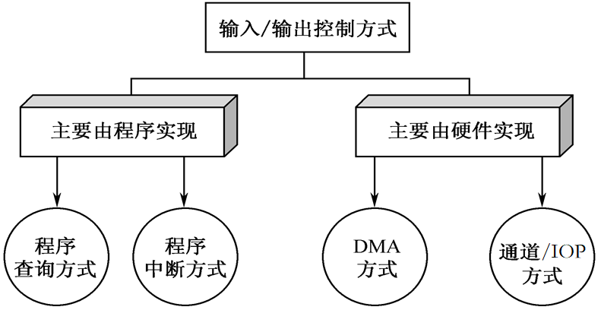
程序查询方式和程序中断方式适用于数据传输率比较低的外围设备，而DMA方式、通道方式和IOP方式适用于数据传输率比较高的设备。

Slide 14
8.2 程序查询方式
一直需要CPU参与
1、设备编址
通常将I/O设备码视为地址码，对I/O地址码的编址可采用两种方式：统一编址或单独编址。
统一编址就是将I/O地址看作是存储器地址的一部分（如64K地址的存储空间中，划出8K地址作为I/O的地址，凡是在这8K地址范围内的访问，就是对I/O的访问），所用的指令与访存指令相似。
单独编址是指I/O地址和存储器地址是分开的，所有对I/O的访问必须有专用的I/O指令。
Notes:
(1)先向I/O设备发出命令字，请求进行数据传送；
(2)从I/O接口读入状态字；
(3)检查状态字中的标志，看看数据交换是否可以进行；
(4)假如这个设备没有准备就绪，则第(2)、第(3)步重复进行，一直到这个设备准备好交换数据，发出准备就绪信号“Ready”为止；
(5)CPU从I/O接口的数据缓冲寄存器输入数据，或者将数据从CPU输出至接口的数据缓冲寄存器。与此同时，CPU将接口中的状态标志复位。

Slide 15
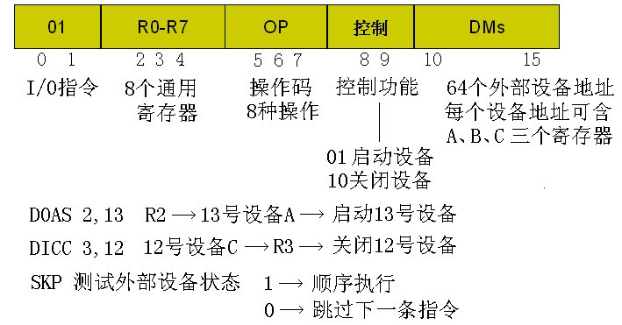
2、输入输出指令
输入输出指令功能：控制、测试、传送数据
不同的机器，所采用的I/O指令格式和操作也不相同，如某机的I/O指令格式：

Slide 16
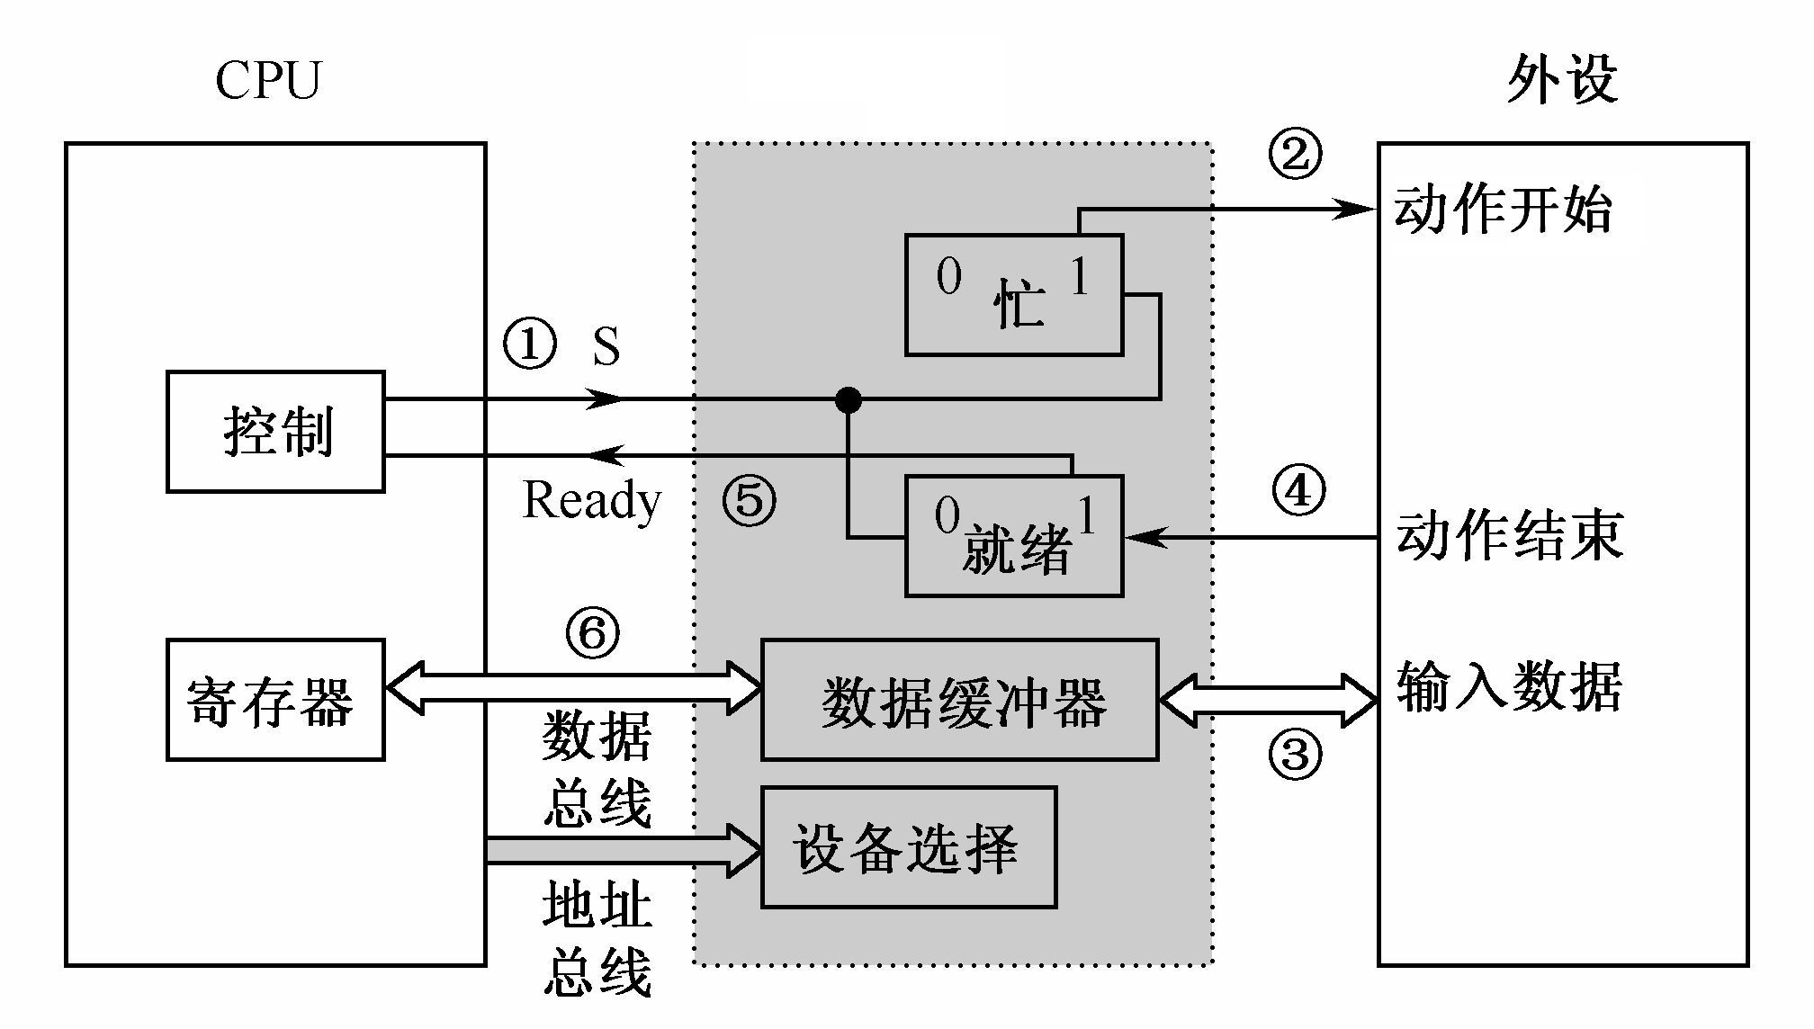

3、程序查询方式的接口
设备选择电路
数据缓冲寄存器
设备状态标志

Slide 17
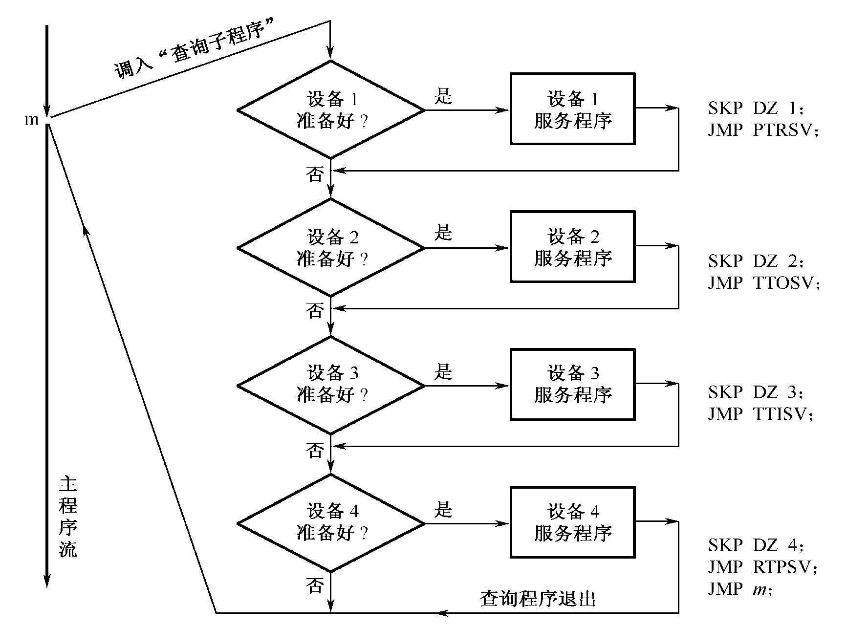
8.2 程序查询输入/输出方式

Slide 18
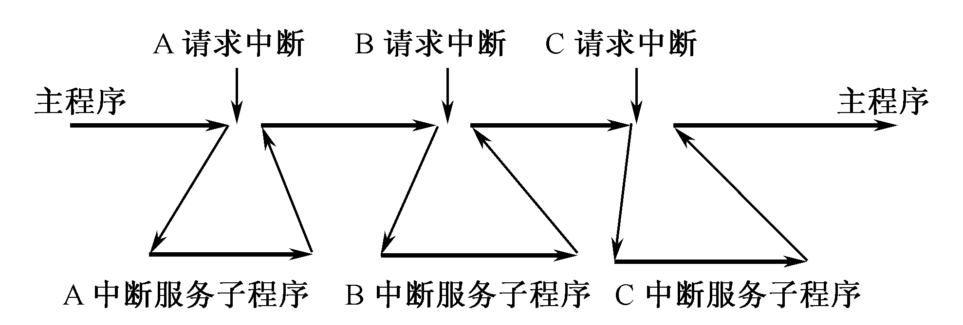
8.3 程序中断方式
8.3.1中断的概念、功能
中断（Interrupt）是指CPU暂时中止现行程序，转去处理随机发生的紧急事件，处理完后自动返回原程序的功能和技术。中断系统是计算机实现中断功能的软硬件总称。一般在CPU中设置中断机构，在外设接口中设置中断控制器，在软件上设置相应的中断服务程序。
主程序只是在设备A，B，C数据准备就绪时，才去处理A，B ，C，进行数据交换。在速度较慢的外围设备准备自己的数据时，CPU照常执行自己的主程序 。在这个意义上说，CPU和外围设备的一些操作是并行地进行的，因而同串行进行的程序查询方式相比，计算机系统的效率大大提高了。

Slide 19
中断系统的典型应用包括：
(1)实现CPU与外界进行信息交换的握手联络；
(2)故障处理；
(3)实时处理；
(4)程序调度；
(5)软中断（程序自愿中断）。
中断源：能够向CPU发出中断请求的事件,常见中断源有：
输入、输出设备中断。如键盘、打印机等工作过程中已做好接收或发送准备。
数据通道中断。如磁盘、磁带等要同主机进行数据交换等。
实时时钟中断。
故障中断。例如电源掉电、设备故障等要求CPU进行紧急处理等。
系统中断。如运算过程出现溢出、数据格式非法，数据传送过程出现校验错，控制器遇到非法指令等等。
为了调试程序而设置的中断。

Slide 20
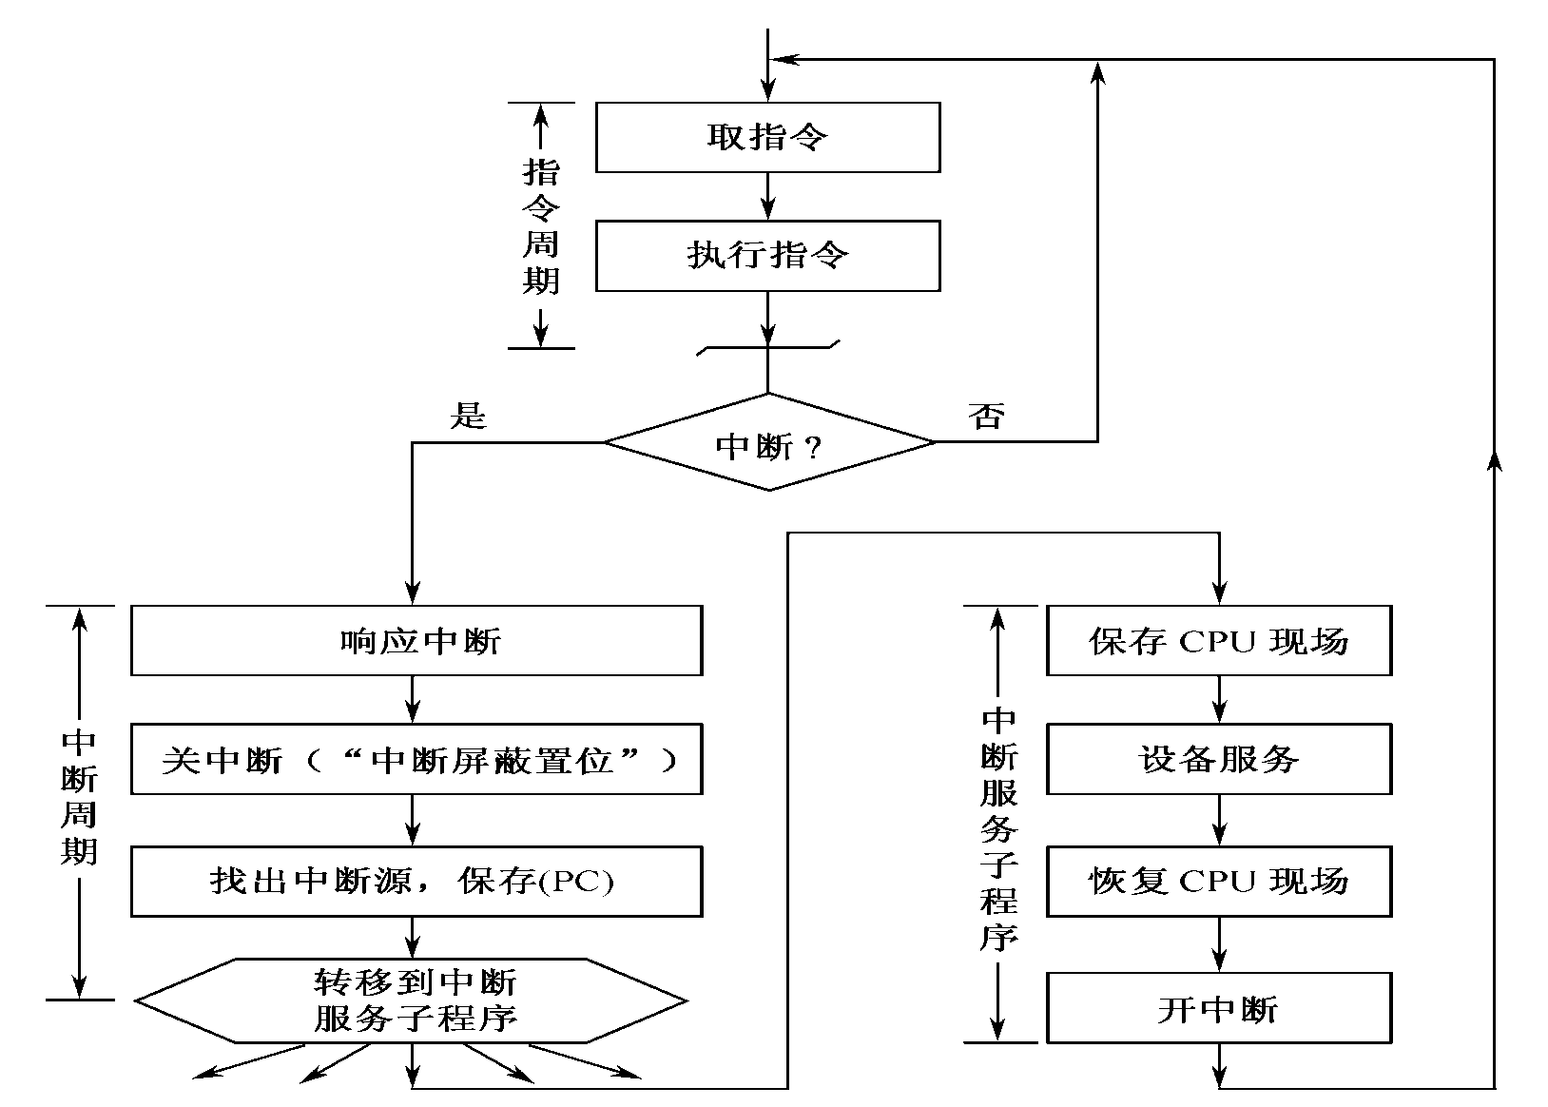
中断处理过程的详细流程图
(1) 尽管外界中断请求是随机的，但CPU只有在当前一条指令执行完毕后，即转入公操作时才受理设备的中断请求，这样才不致于使当前指令的执行受到干扰。公操作是指一条指令执行结束后CPU所进行的操作，如中断处理、直接内存传送、取下条指令等 。若有中断请求信号，则CPU转入“中断周期”，受理外界中断。

Slide 21
中断处理过程的详细流程图
(3)当CPU响应中断后，正要去执行中断服务程序时，可能有另一个新的中断源向它发出中断请求。为了不致造成混乱，在CPU的中断管理部件中必须有一个中断屏蔽触发器，它可以在程序的控制下置“1”(设置屏蔽)，或置“0”(取掉屏蔽)。
CPU接受中断请求并作出响应时把中断屏蔽标志置“1”，即关闭中断。在CPU把中断服务程序执行完毕以后，重新使中断屏蔽标志置“0”，即开放中断，并返回主程序。
因此，中断服务程序的最后必须有两条指令，即开中断指令和返主指令，同时在硬件上要保证返主指令执行以后才受理新的中断请求。
(2) 为了在中断服务程序执行完毕以后正确地返回到原来主程序被中断的断点(PC内容)而继续执行主程序，必须把程序计数器PC的内容，以及当前指令执行结束后CPU的状态(包括寄存器的内容和一些状态标志位)都保存到堆栈中去。这些操作叫做保存现场。
(4)中断处理过程是由硬件和软件结合来完成的。中断周期由硬件实现，而中断服务程序由机器指令序列实现。后者除执行保存现场、恢复现场、开放中断并返回主程序任务外，对要求中断的设备进行服务，使其同CPU交换一个字的数据，或作其他服务。

Slide 22
8.3.2 中断服务程序入口地址的获取
向量中断：
当CPU响应中断时，由硬件直接产生一个固定的地址(即向量地址)
由向量地址指出每个中断源设备的中断服务程序入口，这种方法通常称为向量中断。
查询中断：
硬件不直接提供中断服务程序的入口地址，而是为所有中断安排一个公共的中断服务程序
由该公共程序查询和跳转至相应中断服务子程序入口
Notes:
当CPU响应中断时，由硬件直接产生一个固定的地址(即向量地址)，由向量地址指出每个中断源设备的中断服务程序入口，这种方法通常称为向量中断。显然，每个中断源分别有一个中断服务程序，而每个中断服务程序又有自己的向量地址。当CPU识别出某中断源时，由硬件直接产生一个与该中断源对应的向量地址，很快便引入中断服务程序。向量中断要求在硬件设计时考虑所有中断源的向量地址，而实际中断时只能产生一个向量地址。图8.8中上面部分即为中断向量产生逻辑，它是由编码电路实现的。
有些计算机中由硬件产生的向量地址不是直接地址，而是一个“位移量”，这个位移量加上CPU某寄存器里存放的基地址，最后得到中断处理程序的入口地址。
还有一种采用向量地址转移的方法。假设有8个中断源，由优先级编码电路产生8个对应的固定地址码(例如0，1，2，…，7)，这8个单元中存放的是转移指令，通过转移指令可转入设备各自的中断服务程序入口。这种方法允许中断处理程序放在内存中任何地方，非常灵活。

Slide 23
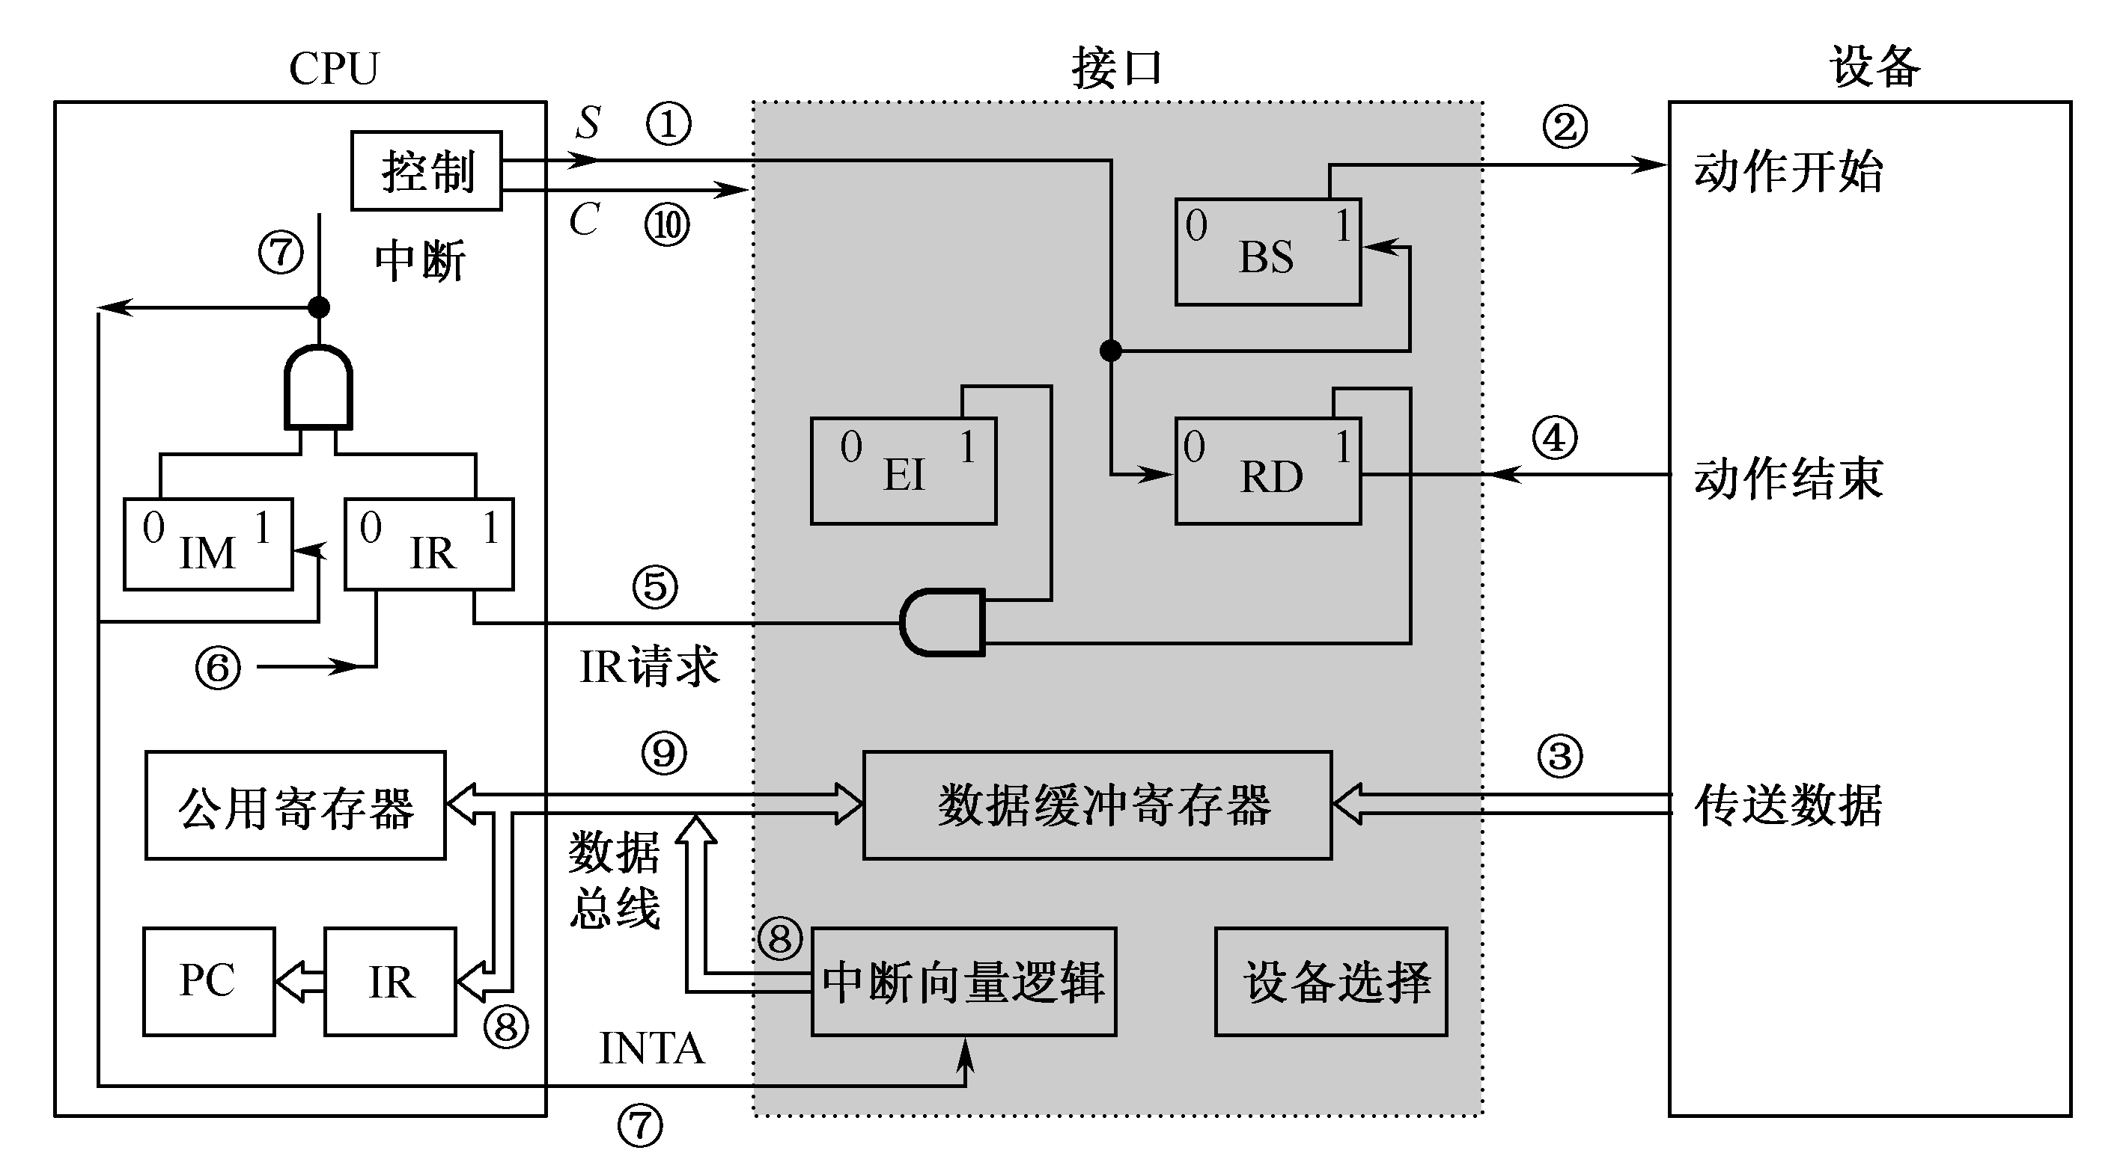
8.3.3程序中断方式的基本I/O接口
允许中断触发器(EI)：可用程序指令来置位。EI为“1”时，某设备可以向CPU发出中断请求；EI为“0”时，不能向CPU发出中断请求。设置EI标志的目的，就是通过软件来控制是否允许某设备发出中断请求。
设备选择器：设备选择器用来判别总线上送出的地址（或称呼叫的设备）是否为本设备，它实际上是设备地址的译码比较电路。
准备就绪的标志(RD)：一旦设备做好一次数据的接收或发送，便发出一个设备动作完毕信号 ，使RD标志置“1”。在中断方式中，该标志用作为中断源触发器，简称中断触发器。
中断屏蔽触发器(IM)：是CPU是否受理中断或批准中断的标志。IM标志为“0”时，CPU可以受理外界的中断请求，反之，IM标志为“1”时，CPU不受理外界的中断。
⑥表示在一条指令执行末尾CPU检查中断请求线，
将中断请求线的请求信号接收到“中断请求”标志IR；
⑦表示如果“中断屏蔽”标志IM为“0”时，CPU在一条指令执行结束后受理外设的中断请求，向外设发出响应中断信号并关闭中断；
中断请求触发器(IR)：它暂存中断请求线上由设备发出的中断请求信号。当IR标志为“1”时，表示设备发出了中断请求。
①表示由程序启动外设，将该外设接口的“忙”标志BS置“1”，“准备就绪”标志RD清“0”；
②表示接口向外设发出启动信号；
③表示数据由外设传送到接口的缓冲寄存器；
④表示当设备动作结束或缓冲寄存器数据填满时，设备向接口送出一控制信号，将数据“准备就绪”标志RD置“1”；
⑤表示允许中断标志EI为“1”时，接口向CPU发出中断请求信号；
⑧表示转向该设备的中断服务程序入口；
⑨表示在中断服务程序通过输入指令把接口中数据缓冲寄存器的数据读至CPU中的寄存器；
（10）表示CPU发出控制信号C将接口中的BS和RD标志复位。
Notes:
①表示由程序启动外设，将该外设接口的“忙”标志BS置“1”，“准备就绪”标志RD清“0”；
②表示接口向外设发出启动信号；
③表示数据由外设传送到接口的缓冲寄存器；
④表示当设备动作结束或缓冲寄存器数据填满时，设备向接口送出一控制信号，将数据“准备就绪”标志RD置“1”；
⑤表示允许中断标志EI为“1”时，接口向CPU发出中断请求信号；
⑥表示在一条指令执行末尾CPU检查中断请求线，将中断请求线的请求信号接收到“中断请求”标志IR；
⑦表示如果“中断屏蔽”标志IM为“0”时，CPU在一条指令执行结束后受理外设的中断请求，向外设发出响应中断信号并关闭中断；
⑧表示转向该设备的中断服务程序入口；
⑨表示在中断服务程序通过输入指令把接口中数据缓冲寄存器的数据读至CPU中的寄存器；
（10）表示CPU发出控制信号C将接口中的BS和RD标志复位。

Slide 24
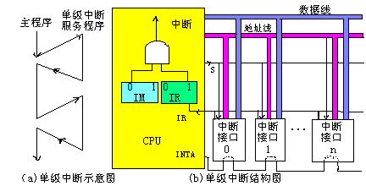
8.3.4 单级中断
1.单级中断的概念
根据计算机系统对中断处理的策略不同，可分为单级中断系统和多级中断系统。
单级中断系统是中断结构中最基本的形式。在单级中断系统中，所有的中断源都属于同一级，所有中断源触发器排成一行，其优先次序是离CPU近的优先权高。当响应某一中断请求时，执行该中断源的中断服务程序。在此过程中，不允许其他中断源再打断中断服务程序，即使优先权比它高的中断源也不能再打断。单级中断示意图和系统结构图如下：

Slide 25
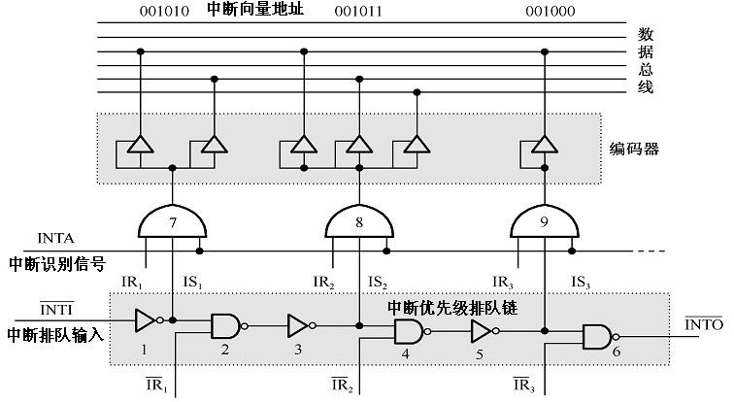
2.单级中断源的识别
如何确定中断源，并转入被响应的中断服务程序入口地址，是中断处理首先要解决的问题。
在单级中断中，采用串行排队链法来实现具有公共请求线的中断源判优识别。
确定中断源 转入被响应的中断服务程序入口地址
0
1
0
1
0
1
1
0
1
0
1
1
0
1
0
0

Slide 26
3.中断向量的产生
由于存储器的地址码是一串布尔量的序列，因此常常把地址码称为向量地址。
当CPU响应中断时，由硬件直接产生一个固定的地址(即向量地址)，由向量地址指出每个中断源设备的中断服务程序入口，这种方法通常称为向量中断。
每个中断源分别有一个中断服务程序，而每个中断服务程序又有自己的向量地址。当CPU识别出某中断源时，由硬件直接产生一个与该中断源对应的向量地址，很快便引入中断服务程序。向量中断要求在硬件设计时考虑所有中断源的向量地址，而实际中断时只能产生一个向量地址。

Slide 27
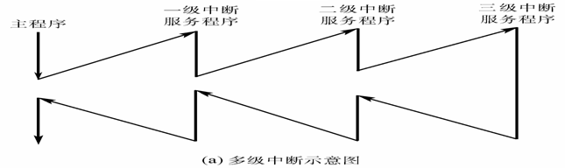
8.3.5 多级中断
1.多级中断的概念
多级中断系统是指计算机系统中有相当多的中断源，根据各中断事件的轻重缓急程度不同而分成若干级别，每一中断级分配给一个优先权。优先权高的中断级可以打断优先权低的中断服务程序，以程序嵌套方式进行工作。

Slide 28
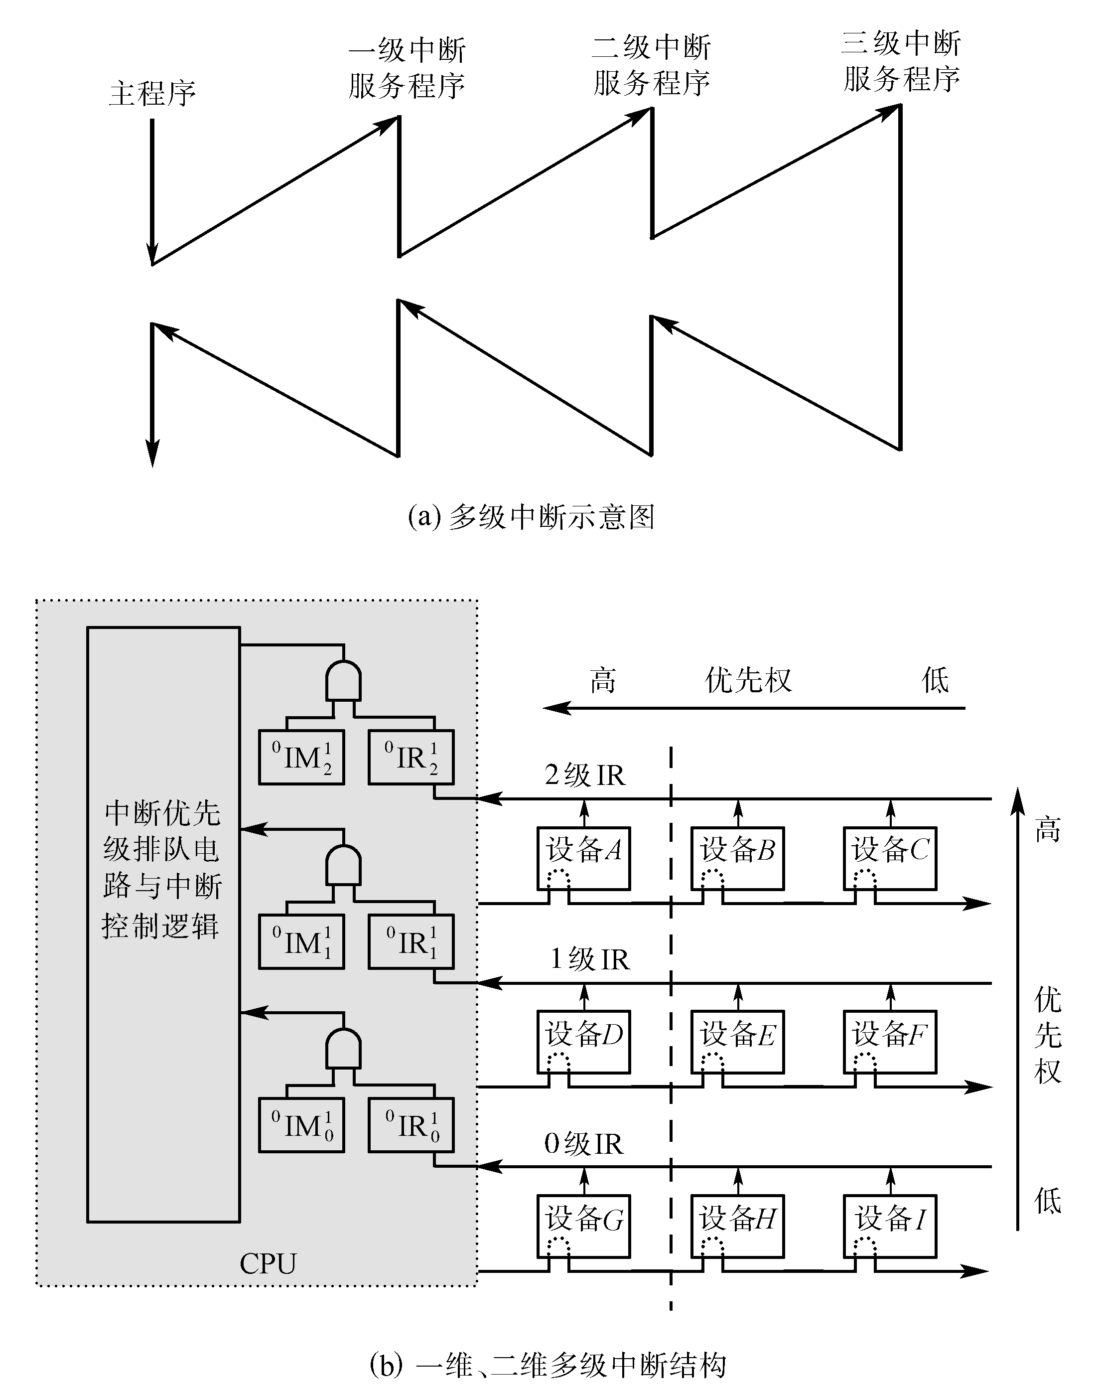
根据系统的配置不同，多级中断分为一维多级中断和二维多级中断。一维多级中断指每一级中断里只有一个中断源，而二维多级中断指每一级中断里又有多个中断源。
(1)一个系统若有n级中断，在CPU中就有n个中断请求触发器，总称为中断请求寄存器；与之对应的有n个中断屏蔽触发器，总称为中断屏蔽寄存器。与单级中断不同，在多级中断中，中断屏蔽寄存器的内容是一个很重要的程序现场，因此在响应中断时，需要把中断屏蔽寄存器的内容保存起来，并设置新的中断屏蔽状态。一般在某一级中断被响应后，要置“1 ”(关闭)本级和优先权低于本级的中断屏蔽触发器，置“0”(开放)更高级的中断屏蔽触发器，以此来实现正常的中断嵌套。
(2)多级中断中的每一级可以有一个或多个中断源。在多级中断之间可以实现中断嵌套，但是同一级内的中断是不能嵌套的，必须是处理完一个中断后再响应和处理同一级内其他中断源。
(3)一般都希望有较快的中断响应时间，因此响应哪一级中断和哪一个中断源，是由硬件逻辑实现，不是用程序实现。另外，在二维中断结构中，除了有中断优先级排队电路确定优先响应中断级外，还要确定优先响应的中断源，一般级间采用独立请求方式，级内通过链式查询的硬件逻辑来实现。
(4)和单级中断情况类似，在多级中断中也使用中断堆栈保存现场信息。使用堆栈保存现场的好处是：
a.控制逻辑简单，保存和恢复现场的过程按先进后出顺序进行。
b.每一级中断不必单独设置现场保护区，各级中断现场可按其顺序放在同一个栈里。

Slide 29
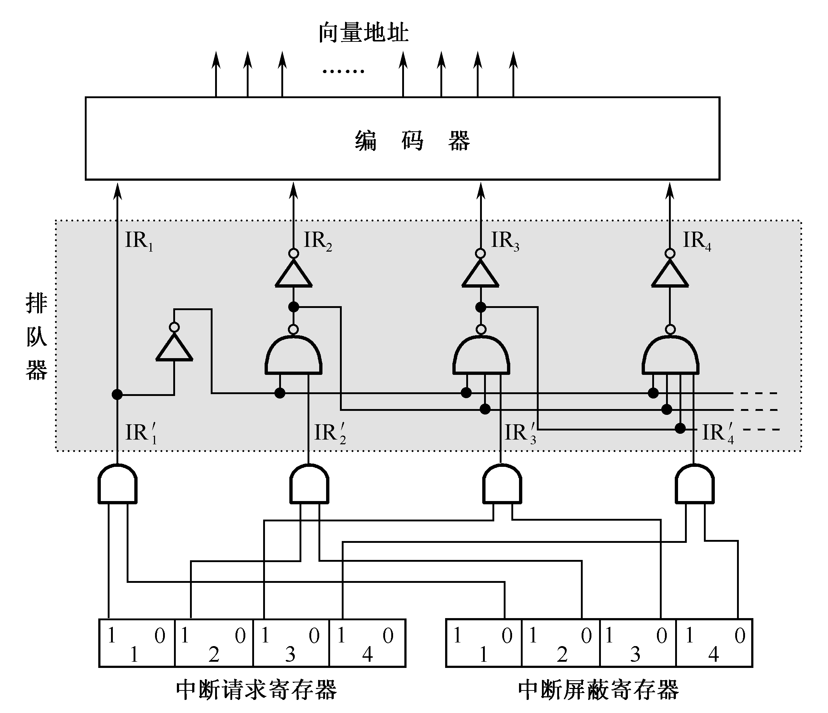
2.多级中断源的识别
在多级中断中，每一级均有一根中断请求线送往CPU的中断优先级排队电路，对每一级赋予了不同的优先级。显然这种结构就是独立请求方式的逻辑结构。
假设中断请求源1的优先级最高，请求源4的优先级最低。中断请求寄存器的内容为1111，中断屏蔽寄存器的内容为0010，那么进入排队器的中断请求是1101。排队器的输出为1000。由编码器产生中断源1所对应的向量地址。
在多级中断中，如果每一级请求线上还连接有多个中断源设备，那么在识别中断源时，还需要进一步用串行链式方式查询。这意味着要用二维方式来设计中断排队逻辑。
1
0
0
0
0
1
1
1
1
1
0
1
1
1
1
1
0
0
1
0
独立请求方式的中断优先级排队与中断向量产生的逻辑结构

Slide 30
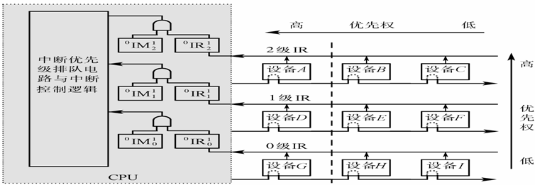
(3)每一级的IM标志不能对某个优先级的个别设备进行单独屏蔽。可将接口中的EI(中断允许)标志清“0”，它禁止设备发出中断请求。
(2)执行设备B的中断服务程序时IM2IM1IM0=111；执行设备D的中断服务程序时，IM2IM1IM0=011。
例1、参见图所示的二维中断系统。请问：
(1)在中断情况下，CPU和设备的优先级如何考虑?请按降序排列各设备的中断优先级。
(2)若CPU现执行设备B的中断服务程序，IM2，IM1，IM0的状态是什么?如果CPU执行设备D的中断服务程序，IM2，IM1，IM0的状态又是什么?
(3)每一级的IM能否对某个优先级的个别设备单独进行屏蔽?如果不能，采取什么办法可达到目的?
(4)假如设备C一提出中断请求，CPU立即进行响应，如何调整才能满足此要求?
(4)要使设备C的中断请求及时得到响应，可将设备C从第2级取出来，单独放在第3级上，使第3级的优先级最高，即令IM3=0即可。
(1)在中断情况下，CPU的优先级最低。各设备的优先次序是：A→B→C→D→E→F→G→H→I→CPU。

Slide 31
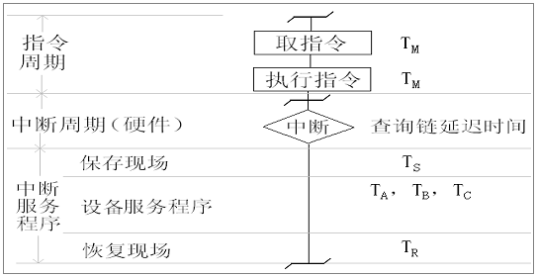
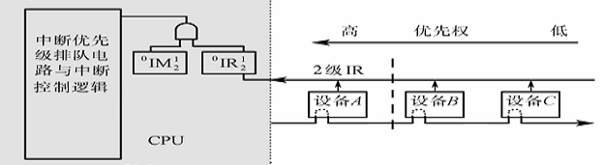
参见例1所示的系统，只考虑A，B，C三个设备组成的单级中断结构，它要求CPU在执行完当前指令时对中断请求进行服务。假设：(1)CPU“中断批准”机构在响应一个新的中断之前，先要让被中断的程序的一条指令一定要执行完毕；(2)T_{DC}为查询链中每个设备的延迟时间；(3)T_{A}，T_{B}，T_{C}分别为设备A，B，C的服务程序所需的执行时间； (4)T_{S},T_{R}为保存现场和恢复现场所需的时间；(5)主存工作周期为T_{M}。 试问：就这个中断请求环境来说，系统在什么情况下达到中断饱和?

Slide 32
假设执行一条指令的时间也为T_{M}。如果三个设备同时发出中断请求，那么依次分别处理设备A、设备B、设备C的时间如下：
t_{A}=2T_{M}+T_{DC}+T_{S}+T_{A}+T_{R}、
t_{B}=2T_{M}+2T_{DC}+T_{S}+T_{B}+T_{R}、
t_{C}=2T_{M}+3T_{DC}+T_{S}+T_{C}+T_{R}
处理三个设备所需的总时间为：T=t_{A}+t_{B}+t_{C}
T是达到中断饱和的最小时间，
即中断极限频率为：f=1/T

Slide 33
课内练习
CPU响应中断时，进入“中断周期”，采用硬件方法保护并更新程序计数器PC内容，而不是由软件完成，是为了（ ）。
A. 能进入中断处理程序，并能正确返回源程序 B. 节省主存空间
C. 提高处理机速度 D. 易于编制中断处理程序
某中断系统中，每抽取一个输入数据就需要中断CPU一次，中断处理程序接受取样的数据，并将其保存到主存缓冲区内。该中断处理需要x秒。另一方面，缓冲区内每存储N个数据，主程序就将其取出进行处理，这种处理需要y秒。因此该系统可以跟踪到每秒（ ）次中断请求。
A. N/(Nx+y) B. N/(x+y)N C. min[1/x,1/y] D. max[1/x,1/y]
在单级中断系统中，CPU一旦响应中断，则立即关闭（ ）标志，以防本次中断服务结束前同级的其他中断源产生另一次中断进行干扰。
A. 中断允许 B. 中断请求 C. 中断屏蔽 D. 中断保护

Slide 34
课内练习
某机器CPU中有16个通用寄存器，运行某中断处理程序时仅用到其中2个寄存器，请问响应中断而进入该中断处理程序时是否要将通用寄存器的内容保存到主存中去？
A. 是 B. 否
需要保存（ ）个寄存器？
A. 16 B. 2 C. 8 D. 0

Slide 35
课内练习
图中二维中断系统
当CPU对设备B的中断请求进行服务时，如果A提出请求，CPU能够响应吗？
A. 能 B. 不能
若CPU现执行E的中断服务程序，IM2，IM1，IM0的状态是 ;
CPU执行设备H的中断服务程序，IM2，IM1，IM0的状态是 。
0 1 1
0 0 1

Slide 36
课内练习
某计算机的CPU主频为500MHz，CPI为5(即执行每条指令平均需5个时钟周期)。假定某外设的数据传输率为0.5MB/s，采用中断方式与主机进行数据传送，以32位为传输单位，对应的中断服务程序包含18条指令，中断服务的其他开销相当于2条指令的执行时间。在中断方式下，CPU用于该外设I/O的时间占整个CPU时间的百分比是多少？
解：CPU中断一次时传输32位数据所需时间 t=4B/r=4B/0.5MB=8μs
已知执行的指令数IN=18+2=20，CPI=5，f=500MHz
则求得tcpu为：tcpu=IN * CPI / f = 20 * 5 / 500 = 0.2μs
CPU用于外设的时间占整个CPU时间的百分比P为：
P = tcpu / t = 0.2μs / 8μs = 2.5%

Slide 37
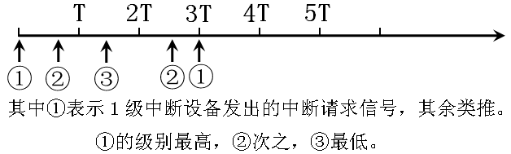
【例】某计算机的外部设备具有三级中断功能，中断响应次序基本上由硬件排队电路决定，但可利用各个外部设备控制器中的中断屏蔽控制位来封锁本设备的中断请求信号。设所有中断处理程序的执行时间相同，均为T，在5T时间内共发生5次中断请求信号。如图示。
（1）请图示各个中断处理程序占用的时间段及中断程序完成的次序。
（2）软件进行干预，当执行中断处理程序③时，屏蔽二级中断。请图示各个中断处理程序占用的时间段及中断程序完成的次序。

Slide 38
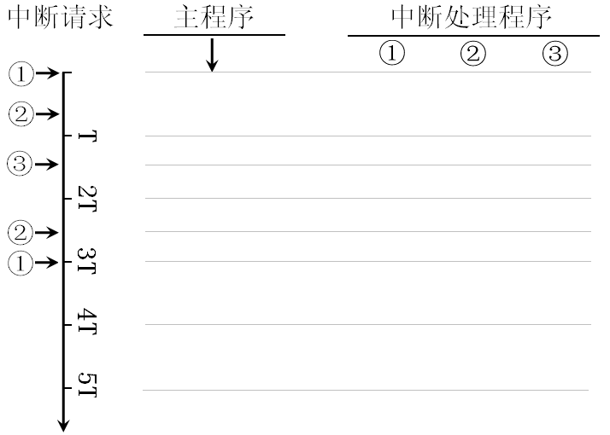
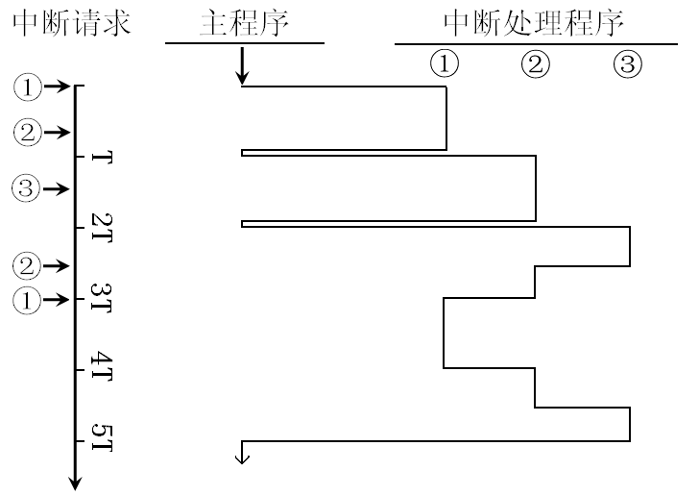

Slide 39
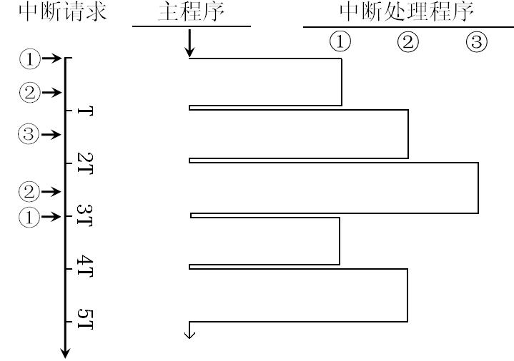
（2）软件进行干预，当执行中断处理程序③时，屏蔽二级中断。请图示各个中断处理程序占用的时间段及中断程序完成的次序。
由于进行了软件干预，当执行③的中断服务时，不能被②打断。所以中断处理程序占用的时间段及中断程序完成的次序如图。

Slide 40
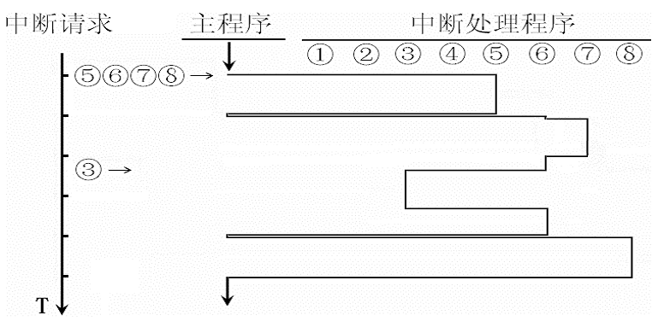
【例】一个8级中断响应从高到低的优先顺序是：1-2-3-4-5-6-7-8，设置中断屏蔽寄存器后，中断响应的优先顺序是：1-3-5-7-2-4-6-8，如果CPU在执行一个应用程序时有5、6、7、8级4个中断同时到达，CPU在按优先顺序处理到第3个中断请求的过程中又有一个3中断请求到达CPU，试画出CPU响应这些中断的顺序示意图。

Slide 41
P269、8 设某机有5级中断：L0—L4,优先次序为L0最高,L1次之,L4最低。现要求将中断程序的处理次序改为L1-L3-L0-L4-L2，试问：
（1）下表中各级中断处理程序的各中断级屏蔽值如何设置（每级对应一位，该位为“0”表示允许中断，该位为“1”表示中断屏蔽）？
（2）若这5级中断同时都发出中断请求，按更改后的次序画出进入各级中断处理程序的过程示意图。
中断处理程序 | 中断处理级屏蔽位
 | L0级 | L1级 | L2级 | L3级 | L4级
L0中断处理程序 L1中断处理程序 L2中断处理程序 L3中断处理程序 L4中断处理程序
1 0 1 0 1
1 1 1 1 1
0 0 1 0 0
1 0 1 1 1
0 0 1 0 1

Slide 42
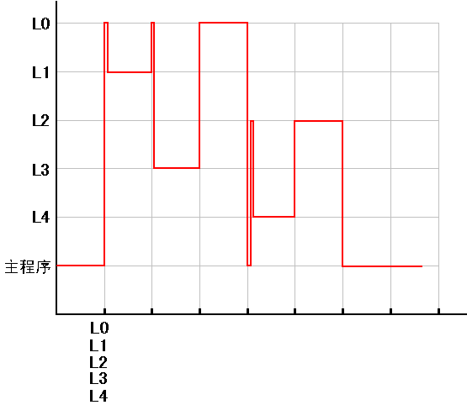
5级中断L0—L4,优先次序为L0最高,L1次之,L4最低。现要求将中断程序的处理次序改为L1-L3-L0-L4-L2，若这5级中断同时都发出中断请求，按更改后的次序画出进入各级中断处理程序的过程示意图。

Slide 43
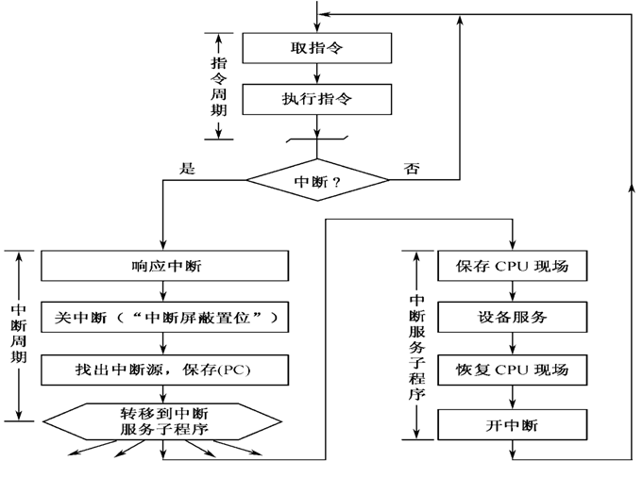
当同时有多个中断源请求中断时，按中断响应次序响应中断；
进入中断服务程序后，按中断处理次序决定是否响应更高级的中断。
中断响应
硬件优先级
中断处理
软件优先级

Slide 44
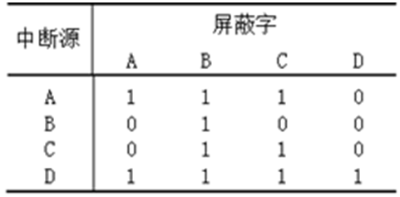
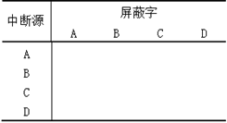
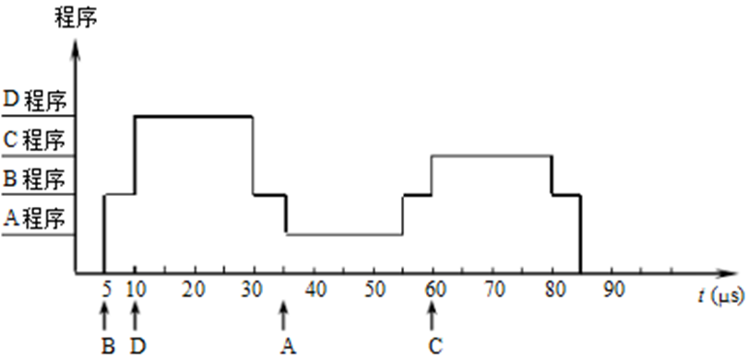
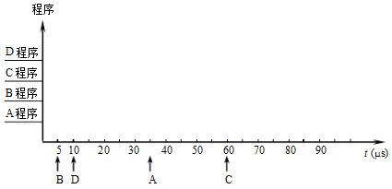
设某机有四个中断源A、B、C、D，其硬件排队优先次序为A,B,C,D，现要求将中断处理次序改为D,A,C,B。
（1）写出每个中断源对应的屏蔽字。
（2）按下图时间轴给出的四个中断源的请求时刻，画出CPU执行程序的轨迹。设每个中断源的中断服务程序时间均为20s。

Slide 45
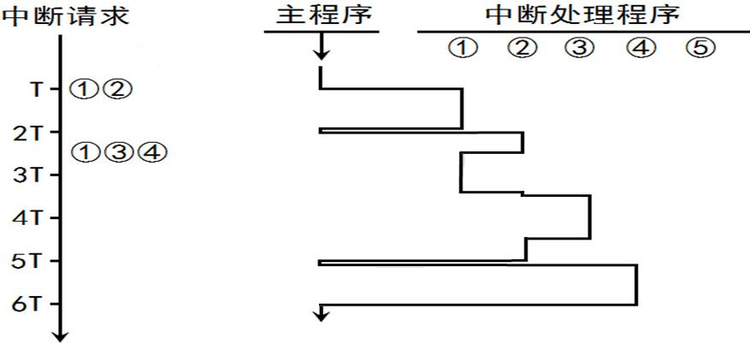
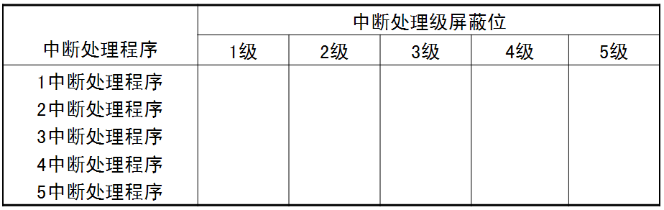
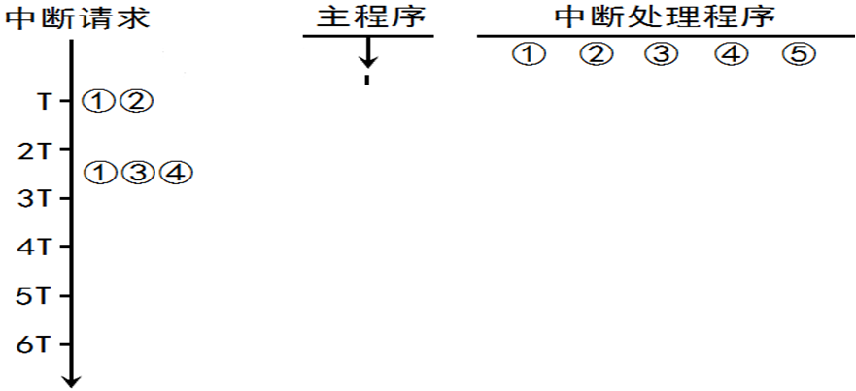
某计算机的外部设备具有五级中断功能，中断响应次序基本上由硬件排队电路决定，中断响应从高到低的优先顺序是：1→2→3→4→5。
（1）通过软件进行干预，将中断程序的处理次序改为：1→3→5→2→4，如何设置各中断级屏蔽值（每级对应一位，该位为“0”表示允许中断，该位为“1”表示中断屏蔽）。
中断处理程序 | 中断处理级屏蔽位
 | 1级 | 2级 | 3级 | 4级 | 5级
1中断处理程序 2中断处理程序 3中断处理程序 4中断处理程序 5中断处理程序 | 1 0 0 0 0 | 1 1 1 0 1 | 1 0 1 0 0 | 1 1 1 1 1 | 1 0 1 0 1
（2）设所有中断处理程序的执行时间相同，均为T，试画出CPU响应这些中断的顺序示意图。
课内练习

Slide 46
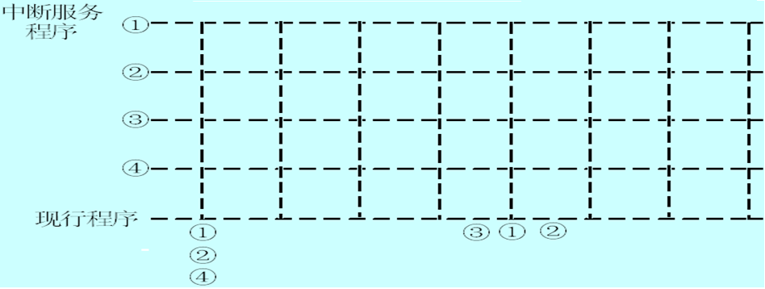
某计算机的中断系统有4个中断源，每个中断源对应一个屏蔽码，该位为“0”表示允许中断，该位为“1”表示中断屏蔽。中断响应的优先次序为1→2→3→4，中断的处理次序和中断的响应次序是一致的。
（1）各级中断处理程序的各中断级屏蔽值如何设置，完成CPU的运动轨迹。
（2）在不改变中断响应次序的条件下，通过改写屏蔽码可以改变中断处理次序，要使中断处理次序改为1→4→3→2，则各级中断处理程序的各中断级屏蔽值如何设置。
（3）当同时有多个中断源请求中断时，如何按中断响应次序和中断处理次序响应中断。
（4）按（2）的设置，完成此时CPU的运动轨迹。
课内练习

Slide 47
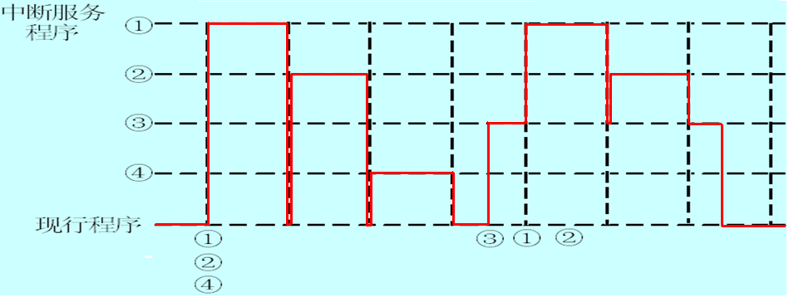
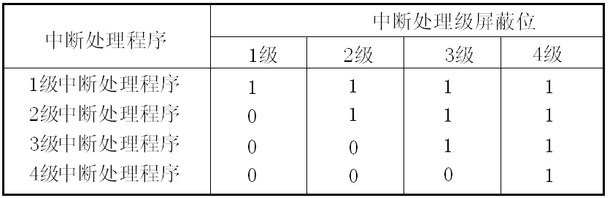
答案：某计算机的中断系统有4个中断源，每个中断源对应一个屏蔽码，该位为“0”表示允许中断，该位为“1”表示中断屏蔽。中断响应的优先次序为1→2→3→4，中断的处理次序和中断的响应次序是一致的。
（1）各级中断处理程序的各中断级屏蔽值如何设置，完成CPU的运动轨迹。

Slide 48
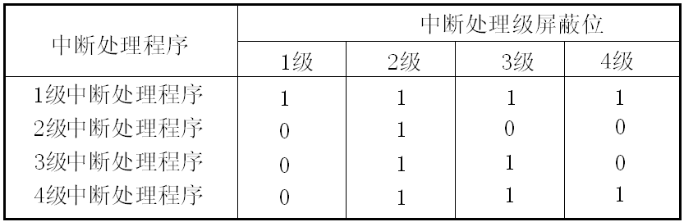
答案：某计算机的中断系统有4个中断源，每个中断源对应一个屏蔽码，该位为“0”表示允许中断，该位为“1”表示中断屏蔽。中断响应的优先次序为1→2→3→4，中断的处理次序和中断的响应次序是一致的。
（2）在不改变中断响应次序的条件下，通过改写屏蔽码可以改变中断处理次序，要使中断处理次序改为1→4→3→2，则各级中断处理程序的各中断级屏蔽值如何设置。
（3）当同时有多个中断源请求中断时，如何按中断响应次序和中断处理次序响应中断。
当同时有多个中断源请求中断时，按中断响应次序响应中断；进入中断服务程序后，按中断处理次序决定是否响应更高级的中断。

Slide 49
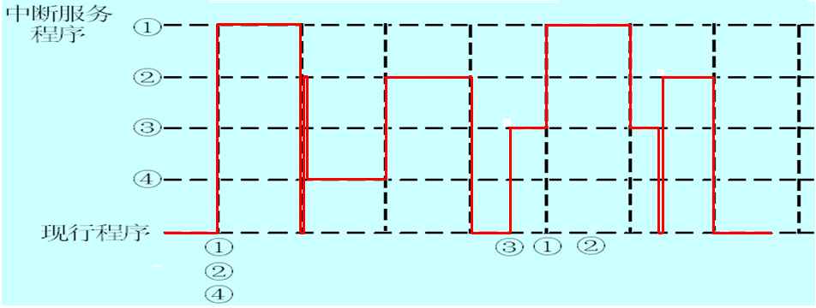
答案：某计算机的中断系统有4个中断源，每个中断源对应一个屏蔽码，该位为“0”表示允许中断，该位为“1”表示中断屏蔽。中断响应的优先次序为1→2→3→4，中断的处理次序和中断的响应次序是一致的。
（4）按（2）的设置（中断处理次序改为1→4→3→2），完成此时CPU的运动轨迹。

Slide 50
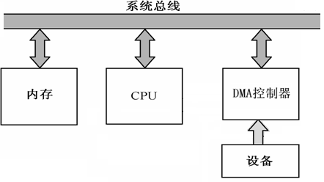
8.4 DMA方式
DMA方式的主要优点是速度快。由于CPU根本不参加传送操作，因此就省去了CPU取指令、取数、送数等操作。在数据传送过程中，没有保存现场、恢复现场之类的工作。内存地址修改、传送字个数的计数等等，也不是由软件实现，而是用硬件线路直接实现的。所以DMA方式能满足高速I/O设备的要求，也有利于CPU效率的发挥。
8.4.1 DMA的基本概念
直接内存访问(DMA)是一种完全由硬件执行I/O交换的工作方式。在这种方式中，DMA控制器从CPU完全接管对总线的控制，数据交换不经过CPU，而直接在内存和I/O设备之间进行。DMA方式一般用于高速传送成组数据。DMA控制器将向内存发出地址和控制信号，修改地址，对传送的字的个数计数，并且以中断方式向CPU报告传送操作的结束。

Slide 51
8.4 DMA方式
DMA至少能执行以下一些基本操作：
(1)从外围设备发出DMA请求；
(2)CPU响应请求，把CPU工作改成DMA操作方式，DMA控制器从CPU接管总线的控制；
(3)由DMA控制器对内存寻址，即决定数据传送的内存单元地址及数据传送个数的计数，并执行数据传送的操作；
(4)向CPU报告DMA操作的结束。
注意 在DMA方式中，一批数据传送前的准备工作，以及传送结束后的处理工作，均由管理程序承担，而DMA控制器仅负责数据传送的工作。
总结：DMA方式一般用于高速传送成组数据，直接在内存和I/O设备之间进行。由DMA控制器给出当前正在传送的数据的主存地址，并统计传送数据的个数以确定一组数据的传送是否已结束。在主存中要开辟连续地址的专用缓冲器，用来提供或接收传送的数据。在数据传送前和结束后要通过程序或中断方式对缓冲器和DMA控制器进行预处理和后处理。

Slide 52
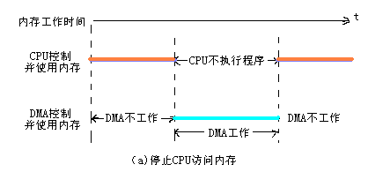
8.3.2 DMA传送方式
DMA技术的出现，使得外围设备可以通过DMA控制器直接访问内存，与此同时，CPU可以继续执行程序。DMA控制器与CPU分时使用内存通常采用以下三种方法：
1.成组连续传送方式（停止CPU访问内存）
外围设备要求传送一批数据时，由DMA控制器发一个停止信号给CPU，要求CPU放弃对地址总线、数据总线和有关控制总线的使用权。DMA控制器获得总线控制权后，开始进行数据传送。在一批数据传送完毕后，DMA控制器通知CPU可以使用内存，并把总线控制权交还给CPU。在这种DMA传送过程中，CPU基本处于不工作状态或者说保持状态。
优点: 控制简单，它适用于数据传输率很高的设备进行成组传送。
缺点: 在DMA控制器访内阶段，内存的效能没有充分发挥，相当一部分内存工作周期是空闲的。这是因为，外围设备传送两个数据之间的间隔一般总是大于内存存储周期，即使高速I/O设备也是如此。

Slide 53
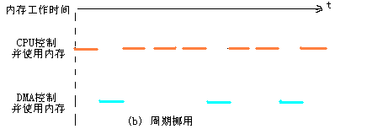
2.周期挪用（单字传送方式，周期窃取方式）
当I/O设备没有DMA请求时，CPU按程序要求访问内存；一旦I/O设备有DMA请求，则由I/O设备挪用一个或几个内存周期。
I/O设备要求DMA传送时可能遇到两种情况：
(1)此时CPU不需要访内，如CPU正在执行乘法指令。由于乘法指令执行时间较长，此时I/O访内与CPU访内没有冲突，即I/O设备挪用一二个内存周期对CPU执行程序没有任何影响。
(2)I/O设备要求访内时CPU也要求访内，这就产生了访内冲突，此时I/O设备访内优先，因为I/O访内有时间要求，前一个I/O数据必须在下一个访内请求到来之前存取完毕。这种情况下CPU执行访内指令的过程中插入DMA请求，I/O设备挪用了一二个内存周期，CPU延缓了对指令的执行。
与停止CPU访内的DMA方法比较，周期挪用的方法既实现了I/O传送，又较好地发挥了内存和CPU的效率，是一种广泛采用的方法。但是I/O设备每一次周期挪用都有申请总线控制权、建立总线控制权和归还总线控制权的过程，所以传送一个字对内存来说要占用一个周期，但对DMA控制器来说一般要2—5个内存周期(视逻辑线路的延迟而定)。因此，周期挪用的方法适用于I/O设备读写周期大于内存存储周期的情况。

Slide 54
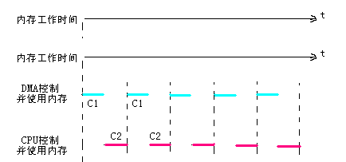
3.透明DMA方式（DMA与CPU交替操作方式、总线周期分时方式）
如果CPU的工作周期比内存存取周期长很多，此时采用交替访内的方法可以使DMA传送和CPU同时发挥最高的效率。假设CPU工作周期为 1.2μs，内存存取周期小于0.6μs，那么一个CPU周期可分为C1和C2两个分周期，其中C1供DMA控制器访内，C2专供CPU访内。
这种方式不需要总线使用权的申请、建立和归还过程，总线使用权是通过C1和C2分时进行的。CPU和DMA控制器各自有自己的访内地址寄存器、数据寄存器和读/写信号等控制寄存器。对于总线，这是用C1，C2控制的一个多路转换器，这种总线控制权的转移几乎不需要什么时间，所以DMA传送效率是很高的。
这种传送方式又称为“透明的DMA”方式，其来由是这种DMA传送对CPU来说，如同透明的玻璃一般，没有任何感觉或影响。在透明的DMA方式下工作，CPU既不停止主程序的运行，也不进入等待状态，是一种高效率的工作方式。当然，相应的硬件逻辑也就更加复杂。
前提条件：CPU的工作周期比内存存取周期长

Slide 55
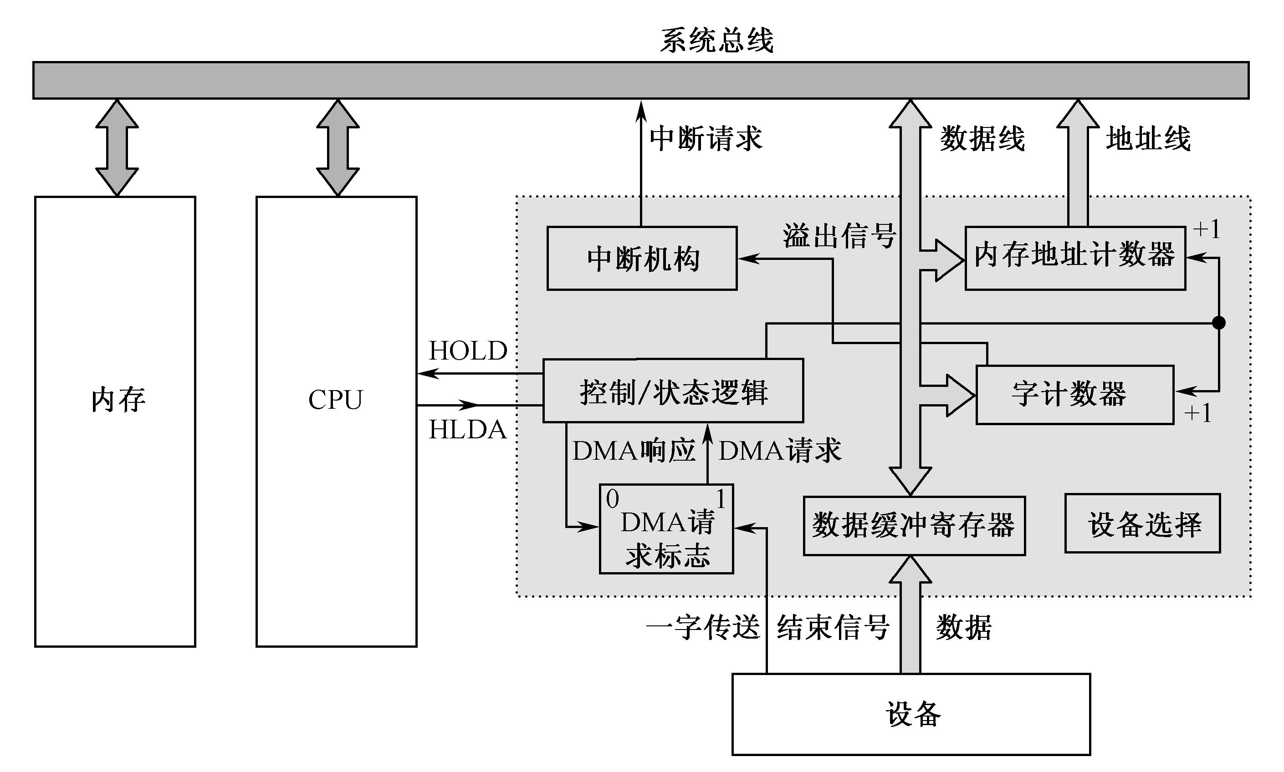
8.4.3 基本的DMA控制器
(1)内存地址计数器 存放内存中要交换的数据的地址。在DMA传送前，通过程序将数据在内存中的起始位置(首地址)送到内存地址计数器。当DMA传送时，每交换一次数据，将地址计数器加“1”，以增量方式给出内存中要交换的一批数据的地址。
(2)字计数器 用于记录传送数据块的长度(多少字数)。其内容也是在数据传送之前由程序预置，交换的字数通常以补码形式表示。在DMA传送时，每传送一个字，字计数器就加“1” ，当计数器溢出即最高位产生进位时，表示这批数据传送完毕，于是引起DMA控制器向CPU发中断信号。
(3)数据缓冲寄存器 用于暂存每次传送的数据(一个字)。当输入时，由设备(如磁盘)送往数据缓冲寄存器，再由缓冲寄存器通过数据总线送到内存。反之，输出时，由内存通过数据总线送到数据缓冲寄存器，然后再送到设备。
(4)“DMA请求”标志 设备准备好一个数据字后，使“DMA请求”标志置“1”，向“控制/状态”逻辑发出DMA请求，后者又向CPU发出总线使用权的请求(HOLD)，CPU响应此请求后发回响应信号HLDA，“控制/状态”逻辑接收此信号后发出DMA响应信号，使“DMA请求”标志复位，为交换下一个字做好准备。
(5)“控制/状态”逻辑 由控制和时序电路以及状态标志等组成，用于修改内存地址计数器和字计数器，指定传送类型(输入或输出)，并对“DMA请求”信号和CPU响应信号进行协调和同步。
1.DMA控制器的基本组成
一个DMA控制器，实际上是采用DMA方式的外围设备与系统总线之间的接口电路。这个接口电路是在中断接口的基础上再加DMA机构组成。
(6)中断机构 当字计数器溢出时(全0)，一组数据交换完毕，由溢出信号触发中断机构，向CPU提出中断报告。报告一组数据传送结束。

Slide 56
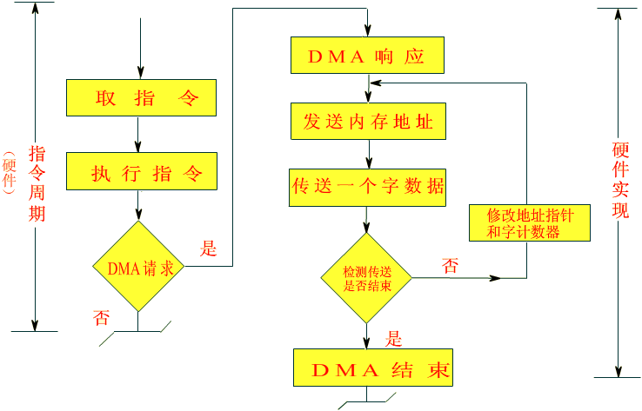
8.4.3 基本的DMA控制器
预处理 由CPU执行几条输入输出指令，测试设备状态，向DMA控制器的设备地址寄存器中送入设备号并启动设备，向内存地址计数器中送入起始地址，向字计数器中送入交换的数据字个数。在这些工作完成后，CPU继续执行原来的主程序。
正式传送 当外设准备好发送数据(输入)或接受数据(输出)时，它发出DMA请求，由DMA控制器向CPU发出总线使用权的请求(HOLD)。由DMA控制器控制外设与主存之间的数据交换。
后处理 一旦DMA的中断请求得到响应，CPU停止主程序的执行，转去执行中断服务程序做一些DMA的结束处理工作。即若需要继续交换数据，则又要对DMA进行初始化；若不需要交换数据，则停止外设；若为出错，则转错误诊断及处理程序。
2.DMA数据传送过程
DMA的数据块传送过程可分为三个阶段：传送前预处理；正式传送；传送后处理。

Slide 57
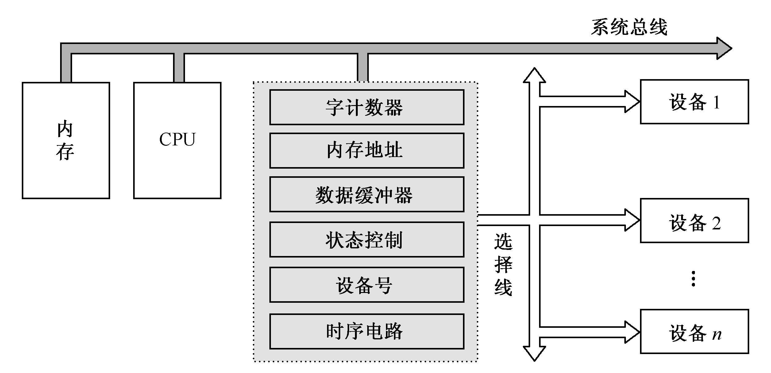
8.4.4选择型和多路型DMA控制器
在预置阶段，给出所选择的设备号。只为所选设备服务。下次预置再根据I/O指令指出的设备号，为另一选择的设备服务。
选择型DMA控制器只增加少量硬件，达到了为多个外围设备服务的目的，适合数据传输率很高、接近内存存取速度的设备。在很快地传送完一个数据块后，控制器又可为其他设备服务。
1.选择型DMA控制器
选择型DMA控制器在物理上可以连接多个设备，而在逻辑上只允许连接一个设备。换句话说，在某一段时间内只能为一个设备服务。

Slide 58
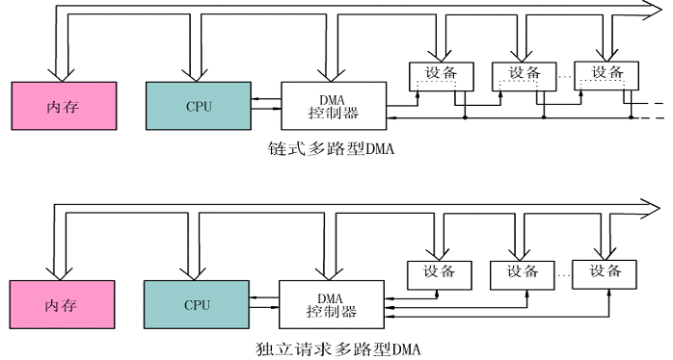
2.多路型DMA控制器
选择型DMA控制器不适用于慢速设备。但多路型DMA控制器适合于同时为多个慢速外围设备服务。多路型DMA不仅在物理上可以连接多个外围设备，而且在逻辑上也允许这些外围设备同时工作，各设备以字节交叉方式通过DMA控制器进行数据传送。

Slide 59
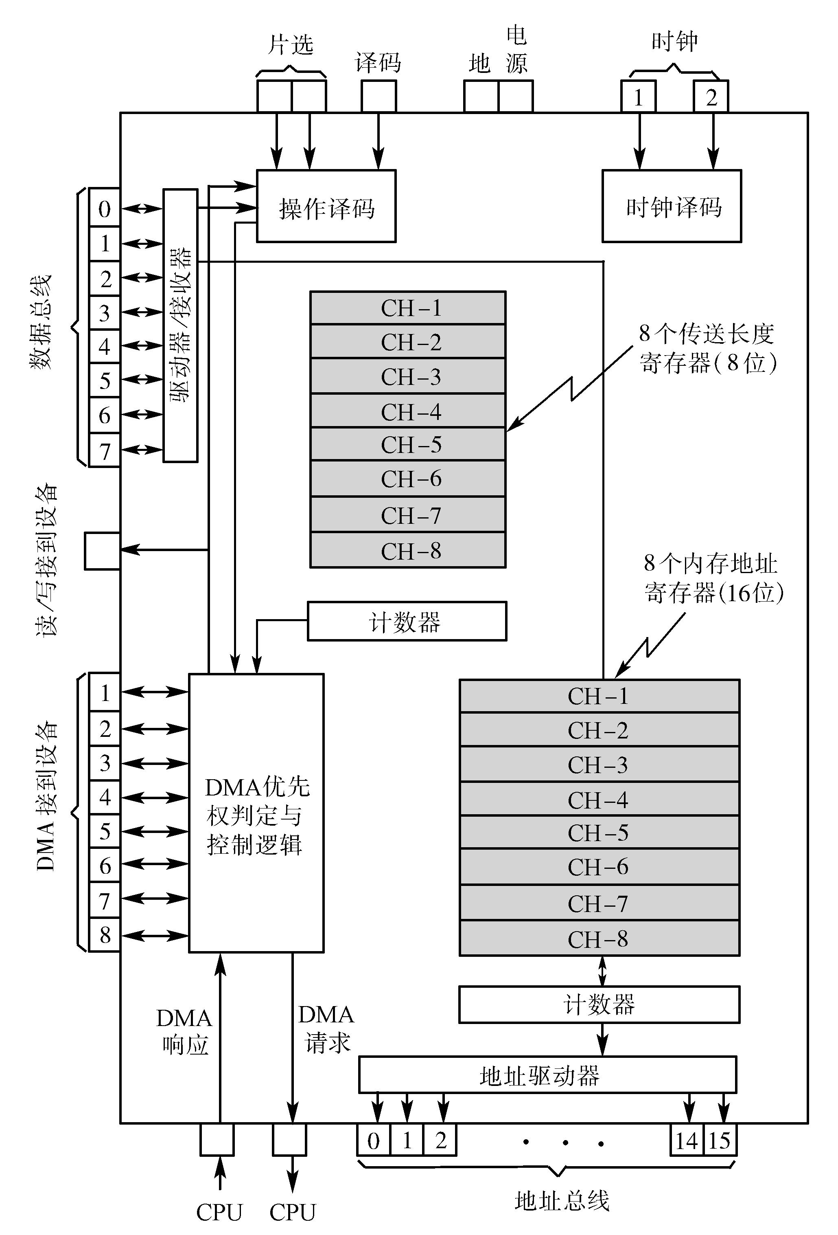
典型DMA芯片
8组传送长度、地址寄存器、计数器
8条独立的DMA通路

Slide 60
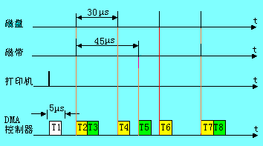
解：由图看出，T1间隔中只有打印机有请求，控制器为打印机服务。T2间隔前沿磁盘、磁带同时有请求，首先为优先权高的磁盘服务，然后为磁带服务，每次服务传送一个字节。在图示时间段中，为打印机服务只有一次(T1)，为磁盘服务四次(T2，T4，T6，T7)，为磁带服务三次(T3，T5，T8)。从图上看到，在这种情况下DMA尚有空闲时间，说明控制器还可以容纳更多设备。
【例3】下图中假设有磁盘、磁带、打印机三个设备同时工作。磁盘以30μs的间隔向控制器发DMA请求，磁带以45μs的间隔发DMA请求，打印机以150μs间隔发DMA请求。根据传输速率，磁盘优先权最高，磁带次之，打印机最低，图中假设DMA控制器每完成一次DMA传送所需的时间是5μs。采用多路型DMA控制器，请画出DMA控制器服务三个设备的工作时间图。

Slide 61
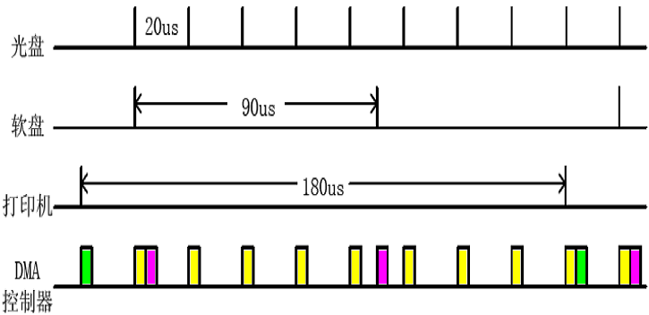
P270、17 采用多路DMA控制器控制光盘、软盘、打印机三个设备同时工作。光盘以20μs的间隔向控制器发DMA请求，软盘以90μs的间隔发DMA请求，打印机以180μs间隔发DMA请求。请画出多路DMA控制器的工作时空图。

Slide 62
课内练习
某计算机的CPU主频为500MHz，假定某外设的数据传输率为5MB/s，采用DMA方式与主机进行数据传送，每次DMA传送大小为5000B，且DMA预处理和后处理的总开销为500个时钟周期，则CPU用于该外设I/O的时间占整个CPU时间的百分比是多少？(假设DMA与CPU之间没有访存冲突) 。
解：DMA传送一个数据块所需时间
t= 5000B/r = 5000B/5MB = 1000μs
tcpu = Nc / f = 500 / 500 = 1μs
CPU用于外设的时间占整个CPU时间的百分比P为：
P = tcpu/ t = 1μs / 1000μs = 0.1%

Slide 63
课内练习
采用DMA方式传送数据时，每传送一个数据就要占用一个（）的时间周期。
A. 指令周期 B. 机器周期 C. 存储周期 D. 总线周期
周期挪用方式常用于（ ）方式的输入/输出中 。
A. DMA B. 中断 C. 程序传送 D. 通道
微型机系统中，主机和硬盘进行数据交换一般采用（ ）。
A. 程序中断控制 B. 直接存储器访问 C. 程序直接控制 D. 通道控制
DMA的数据传送是以（ ）为单位进行的。
A. 字节 B. 字 C. 数据块 D. 位
DMA方式是在（ ）之间建立直接的数据通路。
A. CPU与外围设备 B. 主存与外围设备 C. 外设与外设 D. CPU与主存

Slide 64
8.5 通道方式
8.5.1 通道的功能
1.通道的功能
通道”是计算机系统中代替CPU管理控制外设的独立部件，是一种能执行有限I/O指令集合（通道命令的）I/O处理机，因此通道是一个特殊功能的处理器。它有自己的指令和程序专门负责数据输入输出的传输控制。
CPU将“传输控制”的功能下放给通道后只负责“数据处理”功能。这样，通道与CPU分时使用内存，实现了CPU内部运算与I/O设备的平行工作，进一步提高了CPU的效率。

Slide 65
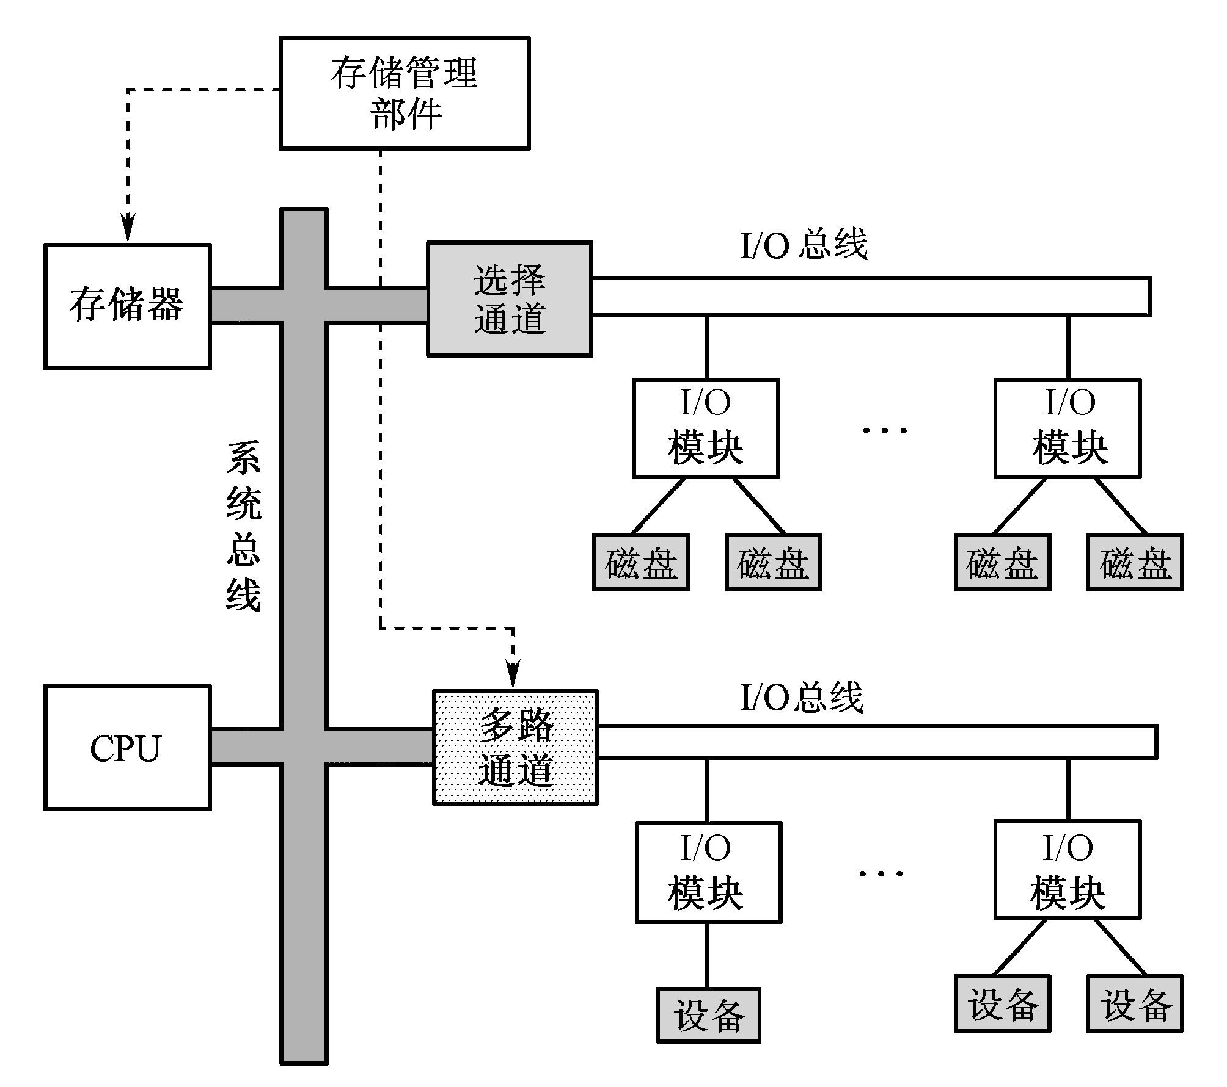
通道总线可以接若干个I/O模块，一个I/O模块可以接一个或多个设备。因此，从逻辑结构上讲，I/O系统一般具有四级连接：CPU与存储器<-->通道<-->I/O模块<-->外围设备。为了便于通道对各设备的统一管理，通道与I/O模块之间用统一的标准接口，I/O模块与设备之间则根据设备要求不同而采用专用接口。
具有通道的机器一般是大型计算机和服务器，数据流通量很大。如果所有外设都接在一个通道上，那么通道将成为限制系统效能的瓶颈。因此大型计算机的I/O系统一般接有多个通道。当然，设立多个通道的另一好处是，对不同类型的I/O设备可以进行分类管理。
存储管理部件的主要任务是根据事先确定的优先次序，决定下一周期由哪个部件使用存储总线访问存储器。通道与CPU同时要求访存储器时，通道优先权高于CPU。在多个通道有访存请求时，选择通道优先权高于多路通道，因为前者一般连接高速设备。
有两种类型的总线：
系统总线 - 承担通道与内存、CPU与内存之间的数据传输任务。
通道总线（I/O总线）- 承担外围设备与通道之间的数据传送任务。这两类总线可以分别按照各自的时序同时进行工作。

Slide 66
通道的基本功能
执行通道指令，组织外围设备和内存进行数据传输，按I/O指令要求启动外围设备，向CPU报告中断等，具体有以下五项任务：
(1)接受CPU的I/O指令，按指令要求与指定的外围设备进行通信。
(2)从存储器选取属于该通道程序的通道指令，经译码后向I/O控制模块器发送各种命令。
(3)组织外围设备和存储器之间进行数据传送，并根据需要提供数据缓存的空间，以及提供数据存入存储器的地址和传送的数据量。
(4)从外围设备得到设备的状态信息，形成并保存通道本身的状态信息，根据要求将这些状态信息送到存储器的指定单元，供CPU使用。
(5)将外围设备的中断请求和通道本身的中断请求，按次序及时报告CPU。

Slide 67
2.CPU对通道的管理
CPU是通过执行I/O指令以及处理来自通道的中断，实现对通道的管理。来自通道的中断有两种，一种是数据传送结束中断，另一种是故障中断。
管态 CPU运行操作系统的管理程序的状态。
目态 CPU执行目的程序时的状态。
大型计算机的软、硬件资源为多个用户所共享，而不是分给某个用户专用，所以大型计算机的I/O指令都是管态指令，CPU处于管态时，才能运行I/O指令，目态时不能运行I/O指令。
3.通道对设备控制器的管理
通道通过使用通道指令来控制I/O模块进行数据传送操作，并以通道状态字接收I/O控制模块反映的外围设备的状态。因此， I/O模块是通道对I/O设备实现传输控制的执行机构。I/O模块的具体任务如下：
(1)从通道接受通道指令，控制外围设备完成所要求的操作；
(2)向通道反映外围设备的状态；
(3)将各种外围设备的不同信号转换成通道能识别的标准信号。

Slide 68
8.5.2 通道的类型
根据工作方式分为选择通道和多路通道。
1. 选择通道
选择通道又称高速通道，在物理上它可以连接多个设备，但是这些设备不能同时工作，在某一段时间内通道只能选择一个设备进行工作。只有当这个设备的通道程序全部执行完毕后，才能执行其他设备的通道程序。
选择通道主要用于连接高速外围设备，如磁盘、磁带等。数据传送以成组（数据块）方式进行，每次传送一个数据块，因此，传送速率很高。通道在传送两个字节之间已很少空闲，所以在数据传送期间只为一台设备服务是合理的。但是这类设备的辅助操作时间很长,在这样长的时间里通道处于等待状态，因此整个通道的利用率不是很高。

Slide 69
字节多路通道和数组多路通道的共同之处：
都是多路通道，在一段时间内能交替执行多个设备的通道程序，使这些设备同时工作。
字节多路通道和数组多路通道的不同之处：
(1)数组多路通道允许多个设备同时工作，但只允许一个设备进行传输型操作，其他设备进行控制型操作。而字节多路通道不仅允许多个设备同时操作，而且也允许它们同时进行传输型操作。
(2)数组多路通道与设备之间数据传送的基本单位是数据块，通道必须为一个设备传送完一个数据块以后，才能为别的设备传送数据块。而字节多路通道与设备之间数据传送的基本单位是字节，通道为一个设备传送一个字节后，又可以为另一个设备传送一个字节，因此各设备与通道之间的数据传送是以字节为单位交替进行。
2.多路通道
在同一时间内能处理多个I/O设备的数据传输，分为数组多路通道和字节多路通道。
（2）字节多路通道
字节多路通道主要用于连接大量的低速设备，如键盘、打印机等等。例如数据传输率是1000B/s，即传送1个字节的间隔是1ms，而通道从设备接收或发送一个字节只需要几百纳秒，因此通道在传送两个字节之间有很多空闲时间，字节多路通道正是利用这个空闲时间为其他设备服务。
（1）数组多路通道
基本思想：当某设备进行数据传送时，通道只为该设备服务；当设备在执行寻址等控制性动作时，通道暂时断开与这个设备的连接，挂起该设备的通道程序，去为其他设备服务，即执行其他设备的通道程序。
数组多路通道不仅在物理上可以连接多个设备，而且在一段时间内能交替执行多个设备的通道程序，换句话说在逻辑上可以连接多个设备，这些设备应是高速设备。
由于数组多路通道既保留了选择通道高速传送数据的优点，又充分利用了控制性操作的时间间隔为其他设备服务，使通道效率充分得到发挥，因此数组多路通道在实际系统中得到较多应用。

Slide 70
8.5.3 通道结构的发展
通道结构的进一步发展，出现了两种计算机I/O系统结构：
1.输入输出处理器(IOP) 是通道结构的I/O处理器。IOP可以和CPU并行工作，提供高速的DMA处理能力，实现数据的高速传送。但是它不是独立于CPU工作的，而是主机的一个部件。有些IOP例如Intel 8089 IOP，还提供数据的变换、搜索以及字装配/拆卸能力。这类IOP广泛应用于中小型及微型计算机中。
2.外围处理机(PPU) PPU基本上是独立于主机工作的，它有自己的指令系统，完成算术/逻辑运算，读/写主存储器，与外设交换信息等。有的外围处理机干脆就选用已有的通用机。外围处理机I/O方式一般应用于大型高效率的计算机系统中。

Slide 71
P270、16 比较通道、DMA、中断三种基本I/O方式的异同点。
（1）通道方式：可以实现对外设的统一管理和外设与内存之间的数据传送，大大提高了CPU的工作效率。
（2）DMA方式：数据传送速度很高，传送速率仅受到内存访问时间的限制。需要更多硬件，适用于内存和高速外设之间大批数据交换的场合。
（3）中断方式：一般适用于随机出现的服务，且一旦提出要求应立即进行，节省了CPU的时间开销，但硬件结构稍复杂一些。

Slide 72
课内练习
通道程序是由（ ）组成。
A. I/O指令 B. 通道指令（通道控制字） C. 通道状态字 D. 机器指令
常用于大型计算机的控制方式是（ ）。
A. 程序查询方式 B. DMA方式 C. 中断方式 D. 通道方式
在采用（ ）的情况下，除非计算机等待数据，否则无法传送数据给计算机。
A. 程序查询方式 B. 中断方式 C. DMA方式 D. 通道方式
通道是特殊的处理器,它有自己的（ ），因此具有较强的并行工作能力。
A. 运算器 B. 存储器 C. 指令和程序 D. 以上均有

Slide 73
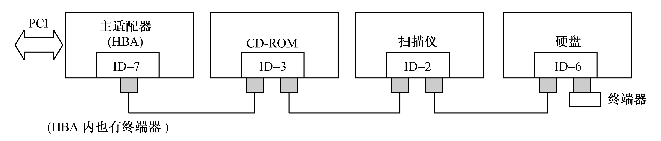
8.6 通用I/O接口标准
8.6.1 并行I/O标准接口SCSI
SCSI(Small Computer System Interface)是小型计算机系统接口的简称，其设计思想来源于IBM大型机系统的I/O通道结构，目的是使CPU摆脱对各种设备的繁杂控制。它是一个高速智能接口，可以混接各种磁盘、光盘、磁带机、打印机、扫描仪、条码阅读器以及通信设备。它首先应用于Macintosh和Sun平台上，后来发展到工作站、网络服务器和pentium系统中，并成为ANSI(美国国家标准局)标准。

Slide 74
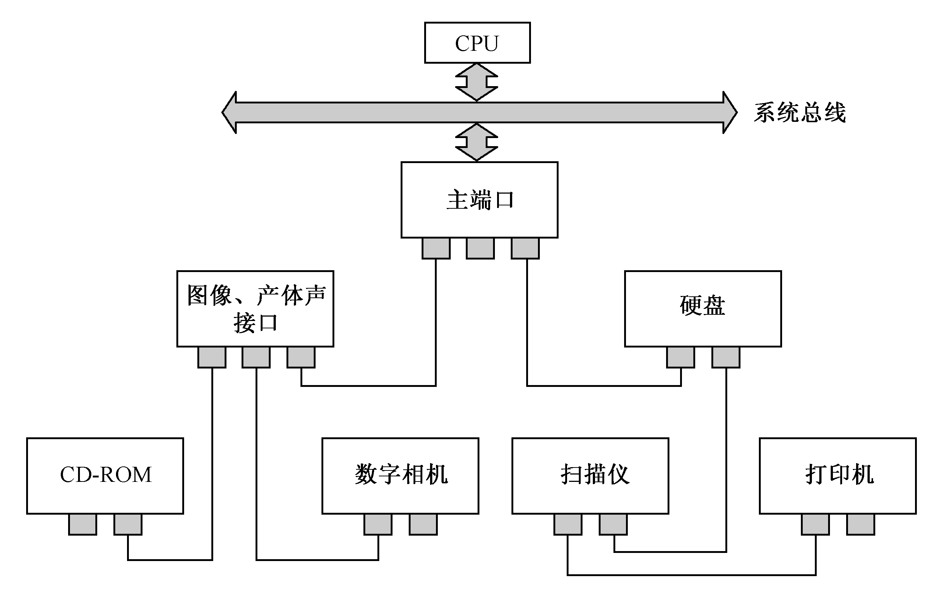
8.6.2 串行I/O标准接口IEEE1394
IEEE1394为接口可以将微机与电视、音响、摄录放一体机、数据存档系统、数字相机、彩色打印机、图像采集卡等连接起来，构成了一个标准的家庭网络环境。满足了多媒体应用的需要。该标准并不局限于家庭环境，
同样适用于多种计算机外设
和远程网中。
IEEE1394有以下主要特点：
(1)数据传送的高速性；
(2)数据传送的实时性；
(3)体积小易安装，连接
方便。
IEEE1394是一种高速串行I/O标准接口。英特尔、微软等公司联手制定的PC98系统设计指南中已明确将1394列为1998年以后的新一代个人机新标准。
另一个重大特点是：各被连接装置的关系是平等的，不用PC介入也能自成系统。这意味着1394在家电等消费类设备的连接应用方面有很好的前景。

Slide 75
8.6.3 I/O系统设计
I/O系统设计要考虑两种主要规范：时延约束、带宽约束。
时延约束——确保完成一次I/O操作的延迟时间被限制在某个数量范围内。
带宽约束——给定一个工作负载，设计一个满足一组带宽约束的I/O系统；或者给定一个部分配置好的I/O系统，要求设计者平衡系统，以维持该系统预配置部分规定的可能达到的最大带宽。

Slide 76
作 业
1. 简述计算机系统中，CPU对外围设备的管理方式。
2.计算机系统中CPU与外设进行信息交互有几种方式，CPU的介入程度如何。
3. 何谓DMA方式，在计算机系统中使用DMA的目的是什么。
4. 通道的基本功能是什么，CPU如何实现对通道的管理，通道如何实现对设备控制器的管理。
5. 通道、DMA、中断三种基本I/O方式的异同点。
6. 在数据传送方式中若主机与设备串行工作，则采用何种信息交换方式。
7. 在数据传送方式中若主机与设备并行工作，采用何种信息交换方式。
8. 在数据传送方式中若主程序与设备并行工作，采用何种信息交换方式。
9. 简述I/O系统设计要考虑的主要规范。

Slide 77
答案
1．简述计算机系统中，CPU对外围设备的管理方式。
在计算机系统中，CPU对外围设备的管理有以下五种方式：(1)无条件传送方式；(2)程序查询方式；(3)程序中断方式；(4)直接存储器访问(DMA)方式；(5)通道和输入输出/方式。其中第一种对CPU的资源浪费最大，而第五种使CPU的效率得到最大发挥，但是需要更多的硬件支持。
2．计算机系统中CPU与外设进行信息交互有几种方式，CPU的介入程度如何。
计算机系统中CPU与外设进行信息交互有5种方式：无条件传送方式、程序查询方式、程序中断方式、直接存储器访问(DMA)方式、通道和输入输出/方式。
这些方式中，无条件传送方式和程序查询方式一直需要CPU参与，中断方式则需要响应中断，并且每次中断只能传输一个数据，DMA方式每中断一次，CPU可以传输成组的数据，而通道方式下IOP可以实现对外设的统一管理和外设与内存之间的数据传输，无须CPU干预。
3．何谓DMA方式，在计算机系统中使用DMA的目的是什么。
直接内存访问(DMA)是一种完全由硬件执行I/O交换的工作方式。在这种方式中，DMA控制器从CPU完全接管对总线的控制，数据交换不经过CPU，而直接在内存和I/O设备之间进行。DMA方式一般用于高速传送成组数据。
使用DMA的目的是提高高速外围设备与计算机主机之间传送数据的速度，降低数据出入对CPU时间的开销。
4．通道的基本功能是什么，CPU如何实现对通道的管理，通道如何实现对设备控制器的管理。
通道是一个特殊功能的处理器，有自己的指令和程序专门负责数据输入输出的传输控制。它的基本功能是：执行通道指令、组织外围设备和内存进行数据传输，按I／O指令要求启动外设，向CPU报告中断等。
CPU是通过执行I／O指令以及处理来自通道的中断，实现对通道的管理。
通道通过使用通道指令控制设备控制器进行数据传送操作，并以通道状态字接收设备控制器反映的外设的状态。
5、通道、DMA、中断三种基本I/O方式的异同点。
（1）通道方式：可以实现对外设的统一管理和外设与内存之间的数据传送，大大提高了CPU的工作效率。
（2）DMA方式：数据传送速度很高，传送速率仅受到内存访问时间的限制。需要更多硬件，适用于内存和高速外设之间大批数据交换的场合。
（3）中断方式：一般适用于随机出现的服务，且一旦提出要求应立即进行，节省了CPU的时间开销，但硬件结构稍复杂一些。

Slide 78
6. 在数据传送方式中若主机与设备串行工作，则采用何种信息交换方式。
采用程序查询方式；在程序查询方式下，当CPU等待外设的状态信号时，不能执行其他的操作，只能当外设准备好后，才能继续执行查询程序及后续工作，因此在程序查询控制方式下，当外设启动后，CPU与外设是串行工作的。
7. 在数据传送方式中若主机与设备并行工作，采用何种信息交换方式。
采用中断方式；在中断的控制下，当外设启动后，CPU可以继续原来的工作，待外设准备好后，由中断控制器向CPU发出中断，CPU才停止原来的工作去处理中断，因此外设与主机是并行工作的。
8. 在数据传送方式中若主程序与设备并行工作，采用何种信息交换方式。
采用DMA或通道/方式；在DMA方式下主机响应了外设的DMA请求后，在主机与外设传送成组的数据时，CPU可以同时执行其他的程序；通道方式下主机与外设的数据传送无须CPU管理。因此主程序与设备并行工作的。
9. 简述I/O系统设计要考虑的主要规范。
I/O系统设计要考虑两种主要规范：时延约束、带宽约束。
时延约束——确保完成一次I/O操作的延迟时间被限制在某个数量范围内。
带宽约束——给定一个工作负载，设计一个满足一组带宽约束的I/O系统；或者给定一个部分配置好的I/O系统，要求设计者平衡系统，以维持该系统预配置部分规定的可能达到的最大带宽。

Slide 79
本 章 小 结
各种外围设备的数据传输速率相差很大。如何保证主机与外围设备在时间上同步，则涉及外围设备的定时问题。
在计算机系统中，CPU对外围设备的管理方式有：①程序查询方式；②程序中断方式；③DMA方式；④通道方式。每种方式都需要硬件和软件结合起来进行。
程序查询方式是CPU管理I/O设备的最简单方式，CPU定期执行设备服务程序，主动来了解设备的工作状态。这种方式浪费CPU的宝贵资源。
程序中断方式是各类计算机中广泛使用的一种数据交换方式。当某一外设的数据准备就绪后，它“主动”向CPU发出请求信号。CPU响应中断请求后，暂停运行主程序，自动转移到该设备的中断服务子程序，为该设备进行服务，结束时返回主程序。中断处理过程可以嵌套进行，优先级高的设备可以中断优先级低的中断服务程序。
DMA技术的出现，使得外围设备可以通过DMA控制器直接访问内存，与此同时，CPU可以继续程序。DMA方式采用以下三种方法：①停止CPU访内；②周期挪用；③DMA与CPU交替访内。DMA控制器按其组成结构，分为选择型和多路型两类。

Slide 80
本 章 小 结
通道是一个特殊功能的处理器。它有自己的指令和程序专门负责数据输入输出的传输控制，从而使CPU将“传输控制”的功能下放给通道，CPU只负责“数据处理”功能。这样，通道与CPU分时使用内存，实现了CPU内部的数据处理与I/O设备的平行工作。通道有两种类型：①选择通道；②多路通道。
标准化是建立开放式系统的基础。CPU、系统总线、I/O总线及标准接口技术近年来取得了重大进步。其中并行I/O接口SCSI与串行I/O接口IEEE 1394是两个最具权威性和发展前景的标准接口技术。
SCSI是系统级接口，是处于主适配器和智能设备控制器之间的并行I/O接口，改进的SCSI可允许连接1～15台不同类型的高速外围设备。SCSI的不足处在于硬件较昂贵，并需要通用设备驱动程序和各类设备的驱动程序模块的支持。
IEEE 1394是串行I/O标准接口。与SCSI并行I/O接口相比，它具有更高的数据传输速率和数据传送的实时性，具有更小的体积和连接的方便性。IEEE 1394的一个重大特点是，各被连接的设备的关系是平等的，不用PC介入也能自成系统。因此IEEE 1394已成为Intel、Microsoft等公司联手制定的新标准。

Slide 81
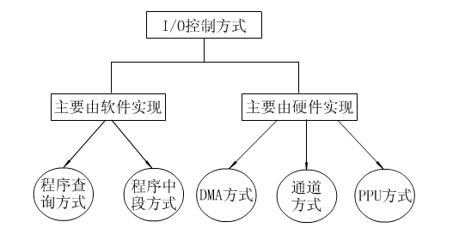
本 章 小 结

